Slide 1
EMPRUNTS BPCE AVRIL 2028
Éligibles aux Comptes Titres Ordinaires (CTO) et aux contrats d’Assurance Vie (ASV)
30 mars 2023
Document à usage strictement interne soumis aux règles de confidentialité, de secret professionnel et celles encadrant les délits d’initiés

Slide 2
01
Contexte
02
Calendrier
03
Spécificités de l’emprunt éligible en compte titres ordinaire
04
Spécificités de l’emprunt éligible en assurance vie
05
Pour en savoir +
06
Annexes
DOCUMENT STRICTEMENT INTERNE, DESTINE AUX CONSEILLERS DU RESEAU

Slide 3
01
CONTEXTE
DOCUMENT STRICTEMENT INTERNE, DESTINE AUX CONSEILLERS DU RESEAU

Slide 4

CONTEXTE
A fin décembre 2022, une inflation de 5,9 %* sur un an, en France ;
La Banque Centrale Européenne (BCE) continue son mouvement de hausse progressive des taux d’intérêts pour essayer de maîtriser l’inflation. On constate une hausse des taux longs (OAT 10 ans) qui s’établie autour de 2,80% actuellement alors qu’ils étaient encore négatifs il y a encore un an ;
A compter du 1er février 2023, le taux de rémunération du Livret A et du LDDS est porté à 3% et à 6,10% pour le LEP ;
L’emprunt permet de répondre aux besoins des établissements de proposer des offres d’épargne bilantiarisables ;
Le succès de la collecte 2022 (+ de 2 milliards collectés) valide l’intérêt des clients pour ce produit ;
La nécessité de conserver un produit concurrentiel
* Source : INSEE 13/01/23
DOCUMENT STRICTEMENT INTERNE, DESTINE AUX CONSEILLERS DU RESEAU

Slide 5

Pourquoi un emprunt BPCE ?
Intérêts pour le client
Intérêts pour le Groupe
Intérêts pour le client
Intérêts pour le Groupe
La diversification
Un produit de diversification en complément de l’épargne de précaution pour des clients souhaitant répartir leur épargne en investissant sur les marchés financiers.
La rémunération
L'émission BPCE offrira un rendement minimum actuariel de 3,50 % sur une durée de 5 ans.
Les obligations sont des actifs de rendement de moyen terme ; elles ont vocation à offrir des rendements supérieurs aux taux d’intérêts versés sur des placements liquides de court terme comme la plupart des livrets.
ASV : Le client bénéfice à l’échéance d’un montant appelé remboursement qui intégrera la valeur de l’investissement augmentée des intérêts capitalisés sur 5 années,
CTO : Il bénéficie du versement d'un revenu trimestriel qui est connu et garanti dès la souscription.
Garantie de capital à l’échéance
Une obligation sera toujours remboursée à l’échéance (capital et intérêts) sauf défaut de l'émetteur.
Enjeu financier
Renforcer et diversifier les ressources bilantielles à moyen terme du Groupe pour lui permettre de répondre aux besoins de financement de ses clients.
Enjeux commerciaux
Dynamiser la collecte en épargne financière bilanciarisable,
Capter ou réactiver une clientèle appétente à ce type d’émission,
Dynamiser la collecte en assurance-vie / contrat de capitalisation / CTO.
DOCUMENT STRICTEMENT INTERNE, DESTINE AUX CONSEILLERS DU RESEAU

Slide 6
Facteurs de risques
Les risques liés à l’emprunt incluent notamment
  Conflits d’intérêts potentiels ;
  Risque de marché des Obligations et risque lié au taux d’intérêt des Obligations en cas de vente avant l’échéance ;
  Risque de liquidité sur le marché secondaire des Obligations en cas de vente avant l’échéance
  Risque de non remboursement du capital investi et/ou de non paiement des intérêts en cas de défaut de l’Emetteur BPCE
  Dans certains cas limités et définis dans le Prospectus, il existe un risque limité que les obligations soient remboursées par anticipation (évènements fiscaux …). Le montant du remboursement correspondra au capital augmenté d'une prime de remboursement anticipé *.
* Prime de Remboursement Anticipé désigne la prime versée par Obligation en cas de remboursement anticipé conformément aux paragraphes 2.6.2.1 (Remboursement Optionnel en cas de survenance d'un Evènement de Retenue à la Source), 2.6.2.2 (Remboursement des Obligations suite à la survenance d’un Evènement de Brutage) ou 2.6.2.3 (Remboursement des Obligations suite à la survenance d’un Evènement de Déqualification MREL/TLAC) et correspondant à la Prime de Remboursement Final diminuée d’un taux annuel correspondant au Rendement Amorti capitalisé annuellement sur la période comprise entre la date de remboursement (incluse) et la Date d’Echéance (exclue) multiplié par la Valeur Nominale.
Les conditions précises pour déclencher le RA sont indiquées aux paragraphes 2.6.2.1 (Remboursement Optionnel en cas de survenance d'un Evènement de Retenue à la Source), 2.6.2.2 (Remboursement des Obligations suite à la survenance d’un Evènement de Brutage) ou 2.6.2.3 (Remboursement des Obligations suite à la survenance d’un Evènement de Déqualification MREL/TLAC).
DOCUMENT STRICTEMENT INTERNE, DESTINE AUX CONSEILLERS DU RESEAU
Notes:
Précisions :
En l’occurrence l’émetteur est BPCE
Rang de créance :
En cas de défaillance de l’entreprise les détenteurs de dettes privilégiées (exemple : fisc ou salarié) ou d’une dette chirographaire (exemple : emprunt classique) seront prioritaires pour le remboursement de leur créance.
Viendront ensuite les détenteurs de Titres Subordonnés Remboursables (TSR).
Puis enfin, les détenteurs de Titres Super Subordonnés (Titres non distribués dans notre réseau) et les détenteurs de Parts sociales.

Slide 7
02
CALENDRIER
Connaissance des conditions financières (taux) : 30 mars 2023
Début de commercialisation : 31 mars 2023
Fin de commercialisation : 6 avril 2023 (5 avril 2023 pour les Personnes Morales du Réseau BP)
Fixation des montants définitifs de collecte : 11 avril 2023 (10 avril férié)
Règlement livraison : 14 avril 2023
DOCUMENT STRICTEMENT INTERNE, DESTINE AUX CONSEILLERS DU RESEAU

Slide 8

Grands jalons du calendrier retenu
Période de commercialisation
Jalons clés
Blackout
Janvier
Février
Mars
19/01
25/01
13/02
27/03
30/03
Avant la commercialisation
« Kick Off » Experts
Début Blackout
COVAMM
Fin Blackout
Cotation définitive
Go/No go AMF
Avril
Mai
31/03 à
9 heures
06/04
18 heures 30
11/04
14/04
19/04
19/04/2028
Commercialisation
-
Début
Fin
Validation
Montant final de la
collecte
Règlement
Livraison
Début Blackout
Fin Blackout
Remboursement et échéance
emprunt
de
commercialisation
de
commercialisation
DOCUMENT STRICTEMENT INTERNE, DESTINE AUX CONSEILLERS DU RESEAU

Slide 9
03
SPECIFICITES DE L’EMPRUNT ELIGIBLE
EN COMPTE-TITRES ORDINAIRE (CTO)
DOCUMENT STRICTEMENT INTERNE, DESTINE AUX CONSEILLERS DU RESEAU

Slide 10
Caractéristiques
Code ISIN | FR001400FOM4
Montant de l’émission | 50 000 000 €, pouvant atteindre 500 000 000 €
Titres d’instruments | Obligation « senior préférée » conformément à l’article L.613-3-I-3° du Code monétaire et financier (les « Obligations »)
Durée d’investissement conseillée | 5 ans
Valeur nominale du titre | 1 euro
Période de souscription | 6 jours (dont le samedi) : du 31 mars 2023 (9 heures) au 6 avril 2023 (18h30 heures)
Eligibilité | Compte Titre Ordinaire (CTO)
Frais | Pas de frais lié à la souscription de l'emprunt Pour les droits de garde et commissions liées à une transaction sur le marché avant l'échéance, se référer à la brochure tarifaire de l'établissement
SRI | 1
Jouissance et date de règlement | 14 avril 2023
Prix d’émission | 1 € par obligation
Périodicité et montant de l’intérêt | Intérêt annuel de 4,00% payable trimestriellement les 14/01, 14/04, 14/07 et 14/10 de chaque année, soit 1,00 % par trimestre, représentant un coupon trimestriel de 0,01 euro par obligation.
Amortissement normal | Amortissement en totalité le 14 avril 2028 à la valeur nominale de 1 euro
Taux de rendement actuariel | 4,06%
Date d’échéance | 14 avril 2028, le remboursement sera réalisé à l’échéance sur le compte espèces du client rattaché au CTO
Documentation | Prospectus d’offre au public approuvé par l’Autorité des marchés financiers sous le n° 23-089 en date du 30/03/2023
DOCUMENT STRICTEMENT INTERNE, DESTINE AUX CONSEILLERS DU RESEAU

Slide 11
Cible de clientèle personnes physiques
CLIENTELE CIBLE (personnes physiques) | GRAND PUBLIC | PREMIUM / HAUT DE GAMME | PREMIUM GESTION PRIVEE | PREMIUM BANQUE PRIVEE
CONNAISSANCE & EXPERIENCE DU CLIENT (QCF) | À partir de C1 débutant | C2 Initié | C3 Confirmé | C4 Expert
PROFIL DE RISQUE DU CLIENT (QR) | A partir de R1 prudent | R2 | R3 | R4
MARCHE CIBLE (MIFID II) | Non professionnel - professionnel
OBJECTIF D’INVESTISSEMENT DU CLIENT | Percevoir des revenus complémentaires – Epargne pour mes proches – constituer une épargne - transmettre mon patrimoine – préparer ma retraite Valoriser mon épargne – valoriser mon capital – préparer un projet immobilier
DUREE D’INVESTISSEMENT | 5 ans avec une date de règlement le 14 avril 2023
CANAL DE DISTRIBUTION DU PRODUIT | Vente en face à face à l'issue d'un parcours épargne personnalisé (LEA ou O2S ou en cas de besoin (co-adhésion, contrats nantis …) le parcours tactique 199PP)
DOCUMENT STRICTEMENT INTERNE, DESTINE AUX CONSEILLERS DU RESEAU

Slide 12
Cible de clientèle personnes morales
(sous réserve que leurs statuts le permettent)
CLIENTELE CIBLE (personnes morales) | Professionnels | Entreprises/ ESI/Institutionnels | Sociétés holdings patrimoniales
CONNAISSANCE & EXPERIENCE DU CLIENT (QCF) | A partir de C1 débutant
PROFIL DE RISQUE DU CLIENT (QR) | A partir de R1 prudent | PONDERE | OFFENSIF
MARCHE CIBLE (MIFID II) | Non professionnel - professionnel
OBJECTIF D’INVESTISSEMENT DU CLIENT | Gérer ma trésorerie affectée à un projet moyen terme Placer mes réserves stables à long terme
DUREE D’INVESTISSEMENT | 5 ans avec une date de règlement le 14 avril 2023
CANAL DE DISTRIBUTION DU PRODUIT | Vente conseillée en face à face à partir des parcours O2S (pour les clients en banque privée), ECPM pour les clients BP ou 0199PM pour les clients CE
DOCUMENT STRICTEMENT INTERNE, DESTINE AUX CONSEILLERS DU RESEAU

Slide 13
03.1
Parcours conseil
Conformément aux recommandations AMF/ACPR, les établissements doivent limiter la commercialisation de titres auto placés : cet emprunt ne doit pas représenter une part trop significative dans le portefeuille des clients et le produit doit constituer un élément de diversification. L’appréciation de la part à investir n’est pas définie a priori et est à évaluer par le conseiller lors de l’entretien conseil.
DOCUMENT STRICTEMENT INTERNE, DESTINE AUX CONSEILLERS DU RESEAU

Slide 14

A noter
Conformément aux recommandations AMF/ACPR, les établissements doivent limiter la commercialisation de titres auto placés : cet emprunt ne doit pas représenter une part trop significative dans le portefeuille des clients et le produit doit constituer un élément de diversification.
Le conseil et la vente de l’emprunt BPCE s’effectuent uniquement dans le cadre d’un parcours conseil.
Comme tout placement financier, la souscription d’obligations ne peut être réalisée à crédit.
Les titres peuvent être souscrits par les personnes physiques et par les personnes morales sous réserve, pour ces dernières, que leurs statuts l’autorisent.
  A l’échéance, le titre est remboursé au nominal ou au pair.
  L’âge limite de souscription, pour les personnes physiques, préconisé pour cette émission est de 80 ans. En cas de demande de souscription par un client ayant dépassé cet âge, une mise en garde spécifique devra être formalisée par le conseiller et signée par le client (« déclaration liée à la souscription 80 ans et plus »).
  En cas de revente avant l’échéance, le client ne bénéficie pas de la garantie en capital, les obligations seront revendues aux conditions du marché.
  Pour aller plus loin: impact de l’évolution des taux d’intérêt d’une obligation
BONNE PRATIQUE EN AMONT DES PARCOURS PP & PM
Il convient de tenir compte de sa connaissance, de son expérience en matière financière, de ses objectifs, de ses exigences et de ses besoins, de son appétence aux risques et de son horizon de placement.
Veillez à compléter ou mettre à jour, avec le client, le QCF-QR en amont du parcours (également disponible en selfcare).
La procédure de devoir de conseil doit être scrupuleusement respectée, d’autant plus que s’agissant d’une émission BPCE, il y a conflit d’intérêt dans la mesure où l’établissement a intérêt à placer un emprunt de sa maison mère émettrice (BPCE). L’établissement doit donc pouvoir apporter la preuve que l’intérêt du client a été pris en compte
DOCUMENT STRICTEMENT INTERNE, DESTINE AUX CONSEILLERS DU RESEAU
Notes:
Important :
Au niveau de la sécurité du placement, il est essentiel de recommander au client de conserver ses TSR jusqu’à leur échéance.
Le commercial doit vérifier que cette durée de détention est compatible avec les objectifs exprimés du client.
Au niveau de la souplesse du placement, le commercial doit informer le client que le marché sur ce type d’instrument financier reste modeste et que les prix de cession peuvent s’en ressentir (risque de moins values en cas de revente en Bourse avant l’échéance).

Slide 15
Supports de communication
A DESTINATION DU RESEAU
A DESTINATION DES CLIENTS
Disponible sous DEFI
Cliquez ici
Le kit conseiller
La fiche CTO (fiche à remettre au client / fiche conseiller)
La note d’information (ou affichette)
Le prospectus de l’émission
La fiche attestation 80 ans
Le bulletin de souscription papier
La synthèse épargne (LEA) ou proposition d’investissement (O2S) ou la synthèse placement PM signée du client,
Le bulletin de souscription papier signé du client,
L’attestation plus de 80 ans, le cas échéant, signée du client,
La note d’information (ou affichette) validée par l’ AMF,
Le prospectus de l’émission remis sur demande.
Post souscription : l’avis opéré issu de Platine émis le jour du règlement/livraison (14 avril 2023). Il est déposé dans le portail bancaire du client ou envoyé par la poste selon le choix du client.
DOCUMENT STRICTEMENT INTERNE, DESTINE AUX CONSEILLERS DU RESEAU

Slide 16

Parcours LEA (personnes physiques)
(en cas de besoin, contacter : bal-assistance-lea@natixis.com)
DOCUMENT STRICTEMENT INTERNE, DESTINE AUX CONSEILLERS DU RESEAU

Slide 17
Parcours LEA
  Tous les clients sont éligibles à l’Emprunt BPCE (Grand Public à Gestion Privée : C1 /R1).
  Le parcours LEA est retenu comme le « parcours standard de souscription ou d’abondement » sur le CTO mono-titulaire et sur le CTO joint ;
  L’emprunt BPCE ne sera pas intégré dans les portefeuilles modèles. L’algorithme LEA alloue en première intention une allocation issue du portefeuille modèle de NIM qui ne comportera pas l’emprunt
  La souscription de l’emprunt se fera par substitution du conseiller (switch de niveau 2), suite à l'entretien conseil avec le client identifiant l’emprunt comme une solution adaptée à son profil investisseur, son projet et ses objectifs d'investissement
  L’horizon de placement renseigné dans LEA doit être au minimum de 6 ans pour que l’emprunt BPCE remonte dans la liste des produits disponibles
DOCUMENT STRICTEMENT INTERNE, DESTINE AUX CONSEILLERS DU RESEAU
Notes:
Précisions :
En l’occurrence l’émetteur est BPCE
Rang de créance :
En cas de défaillance de l’entreprise les détenteurs de dettes privilégiées (exemple : fisc ou salarié) ou d’une dette chirographaire (exemple : emprunt classique) seront prioritaires pour le remboursement de leur créance.
Viendront ensuite les détenteurs de Titres Subordonnés Remboursables (TSR).
Puis enfin, les détenteurs de Titres Super Subordonnés (Titres non distribués dans notre réseau) et les détenteurs de Parts sociales.

Slide 18





#Parcours LEA : Comparaison comportement ASV / CTO
Apports de liquidités
Etapes-clés
ASV
CTO
    Apport issu de l’épargne de précaution
    Apport de l’extérieur
    Réinvestissement
    Déclarer le montant des mensualités (écran votre capacité d’épargne)
    Apport issu de l’épargne de précaution
    Apport de l’extérieur
    Réinvestissement
    Déclarer le montant des mensualités (écran votre capacité d’épargne)
Choix des Projets
Switch / split de niveau 2
    Tous les projets sont éligibles à l’emprunt, excepté ‘Optimiser mon imposition’
    Horizon de temps minimum du projet 6 ans
    Tous les projets sont éligibles à l’emprunt, excepté ‘Optimiser mon imposition’
    Horizon de temps minimum du projet 6 ans
    Remplacement / Ventilation de niveau 2
    Proposition AR à hauteur du profil de risque
    (cette dernière sera inférieure si cas de surexposition en risque ou volatilité)
    Remplacement / Ventilation de niveau 2
    Proposition 100 % d’AR UC
Switch / split de niveau 3
    Possibilité de faire un switch / split du Fonds € L’opération apparaît comme non conseillée
    Impossibilité de faire un switch / split en cas de surexposition
AR : Avoirs risqués - UC : Unité de compte
DOCUMENT STRICTEMENT INTERNE, DESTINE AUX CONSEILLERS DU RESEAU

Slide 19
Parcours LEA – cas particuliers
  Clients en Gestion Sous Mandat
    Pour les clients qui sont en GSM chez Vega (cas de toutes les CE, de BPACA , BPALC et de Banque de Savoie), la souscription de l’emprunt par le client nécessite l’ouverture d’un second CTO en gestion libre car la cohabitation de l’ emprunt n’est pas autorisée.
    Pour les clients qui sont en GSM BP (hors BPACA, BPALC et Banque de Savoie) et qui veulent souscrire en gestion libre, nous recommandons l’ouverture d’un second CTO en gestion libre.
  Clients surexposés
  Dans l’enveloppe CTO, le fonctionnement de LEA ne permet pas que le client soit surexposé par rapport à son profil de risque ; le switch 3 (hors conseil) ne permet pas d’acheter « plus de risque ».
    En effet, l’enveloppe CTO ne comportant pas d’instrument non risqué (contrairement au fonds euros dans une ASV), s’il n’a pas été possible d’investir le montant souhaité en phase « projet », alors cela ne sera pas possible non plus en phase de synthèse (switch 3).
DOCUMENT STRICTEMENT INTERNE, DESTINE AUX CONSEILLERS DU RESEAU
Notes:
Précisions :
En l’occurrence l’émetteur est BPCE
Rang de créance :
En cas de défaillance de l’entreprise les détenteurs de dettes privilégiées (exemple : fisc ou salarié) ou d’une dette chirographaire (exemple : emprunt classique) seront prioritaires pour le remboursement de leur créance.
Viendront ensuite les détenteurs de Titres Subordonnés Remboursables (TSR).
Puis enfin, les détenteurs de Titres Super Subordonnés (Titres non distribués dans notre réseau) et les détenteurs de Parts sociales.

Slide 20

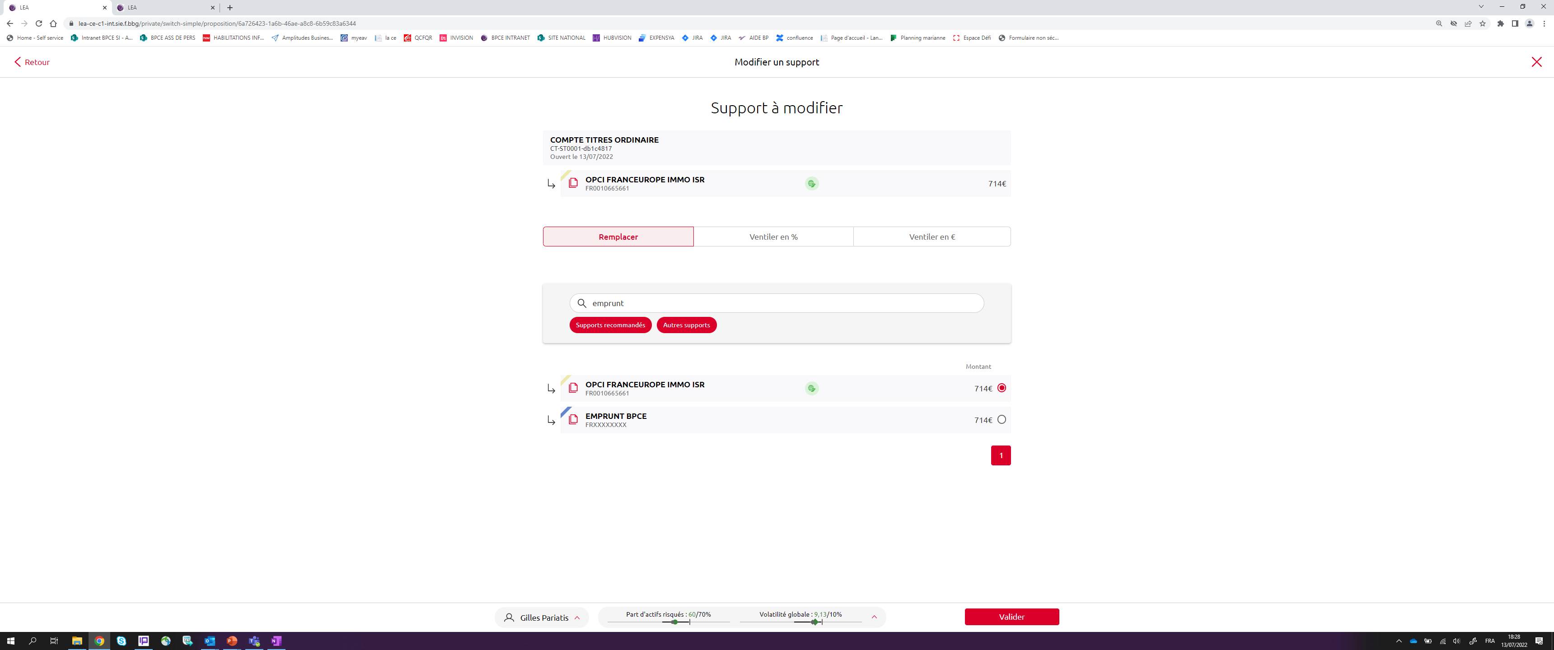
Les étapes clés du parcours
1
Entretien en amont de LEA
Création/révision de la signalétique (dossier connaissance client)
Renseignement du QCF-QR et
QFD pour les agences pilotes
L’Emprunt BPCE sera paramétré sur tous les projets, sauf ‘optimiser mon imposition’ et sur toutes les catégories de clientèle et sur toutes les catégories de risques et de compétences Financières (C1/R1)
horizon de placement
minimum : 6 ans
2
Renseignement de
l’épargne : mobiliser les avoirs du client pour ses projets
Affectation des liquidités : de l’épargne de précaution dans l’établissement / d’avoirs externes à l’établissement
            Programmation des versements à affecter au(x) projet(s)
3
Déclaration du projet
            Choix du projets et indication
            Du montant du projet,
            Des mensualités apportées,
            De l’horizon souhaité en adéquation avec le projet
            Du contrat à associer au projet = Choix du Comptes Titres Ordinaires
4
Proposition et personnalisation de l’allocation
            Switchs/ Splits niveau 2
            Le remplacement d’un des fonds se fera en cliquant sur autres supports et en saisissant emprunt dans la barre de recherche
5
Traitement de la valorisation de l’ensemble de l’épargne
« Valoriser l’épargne restante » ou non
6
Synthèse de l’entretien
Récapitulatif
7
Validation définitive de la proposition
Signature de la propostion
DOCUMENT STRICTEMENT INTERNE, DESTINE AUX CONSEILLERS DU RESEAU

Slide 21
CAS
Souscription d’un CTO avec de l’Emprunt BPCE
Les étapes du parcours LEA : A quelle étape doit-on effectuer une modification
Horizon du projet : mini 6 ans
Remplacement de niveau 2
DOCUMENT STRICTEMENT INTERNE, DESTINE AUX CONSEILLERS DU RESEAU

Slide 22
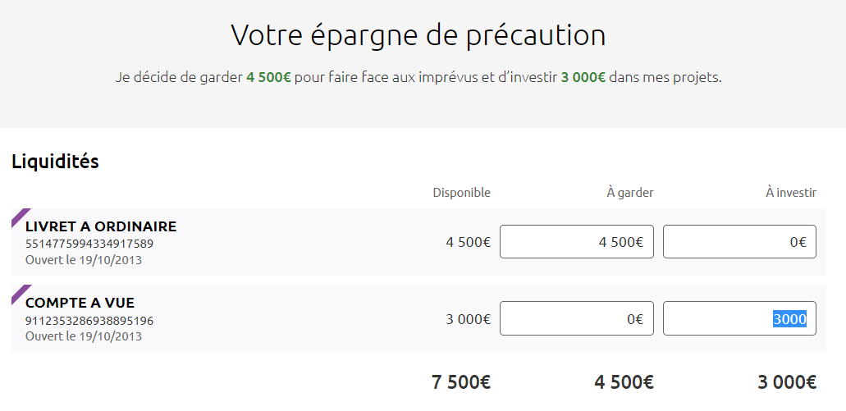
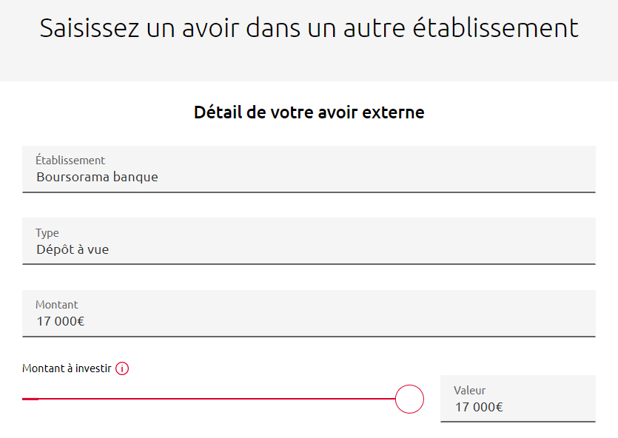
Souscription de l'Emprunt BPCE dans un CTO
Etapes-clés
Libérer des montants à allouer : Ouvrir une nouvelle session LEA et accéder en premier à la rubrique « Renseigner mon Epargne » pour investir des liquidités en épargne financière. Le client peut :
Investir des liquidités à partir d’u compte à vue depuis la page « Votre épargne de précaution »
Déclarer des avoirs externes et indiquer la part à investir dans le projet à la page « Souhaitez-vous déclarer des avoirs dans d’autres établissements »
1
2
DOCUMENT STRICTEMENT INTERNE, DESTINE AUX CONSEILLERS DU RESEAU

Slide 23
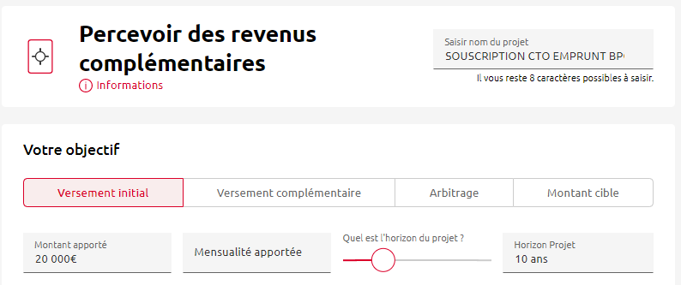
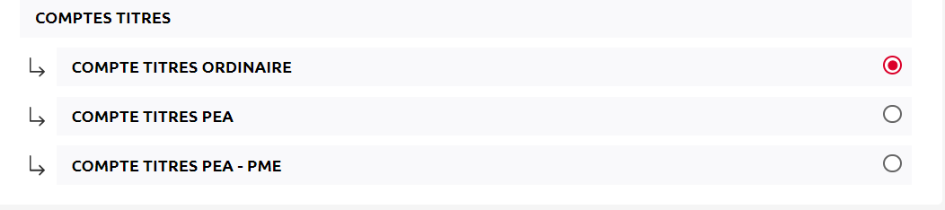

Souscription de l'Emprunt BPCE dans un CTO
!
horizon de placement
minimum : 6 ans
Définir les projets : Accéder à la rubrique « Lister mes projets » et choisir le projet souhaité par le client. Sélectionner « Versement initial » et indiquer le montant apporté, les mensualités apportées le cas échéant l’horizon de placement par défaut de 10 ans ne devra pas être modifié.
Sélectionner le contrat « Comptes Titres Ordinaires » puis cliquer sur Ajouter ce projet.
Etapes-clés
3
L’Emprunt BPCE sera paramétré sur tous les projets, sauf ‘optimiser mon imposition’ et sur toutes les catégories de clientèle et sur toutes les catégories de risques et de compétences Financières (C1/R1)

Slide 24
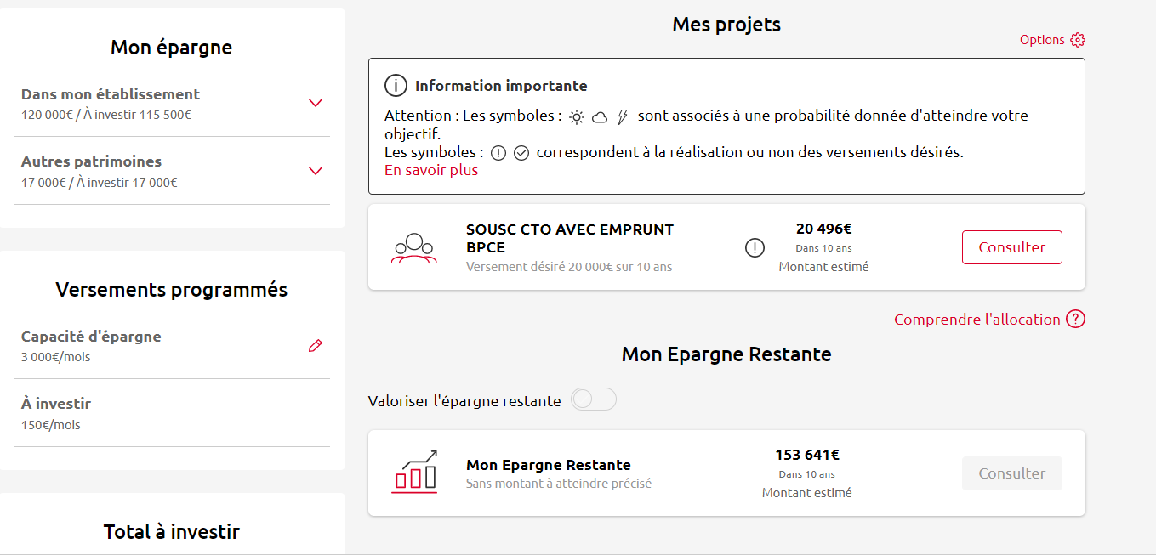
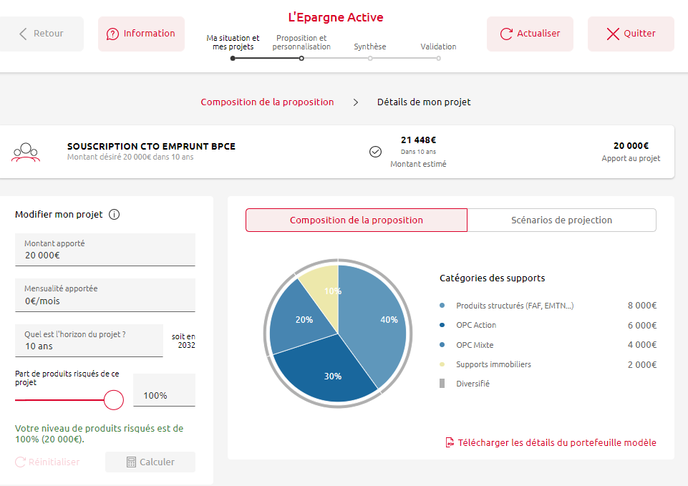

Souscription de l'Emprunt BPCE dans un CTO
Etapes-clés
Consulter le projet / Consulter la composition de la proposition

Slide 25
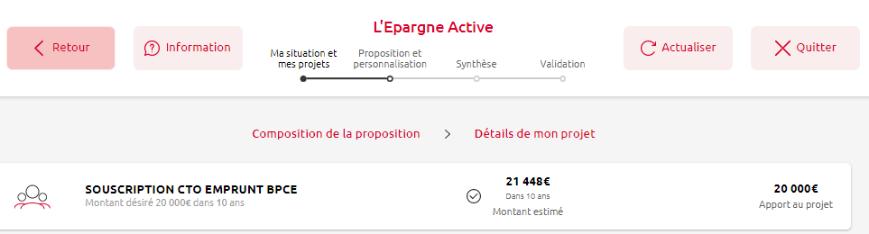
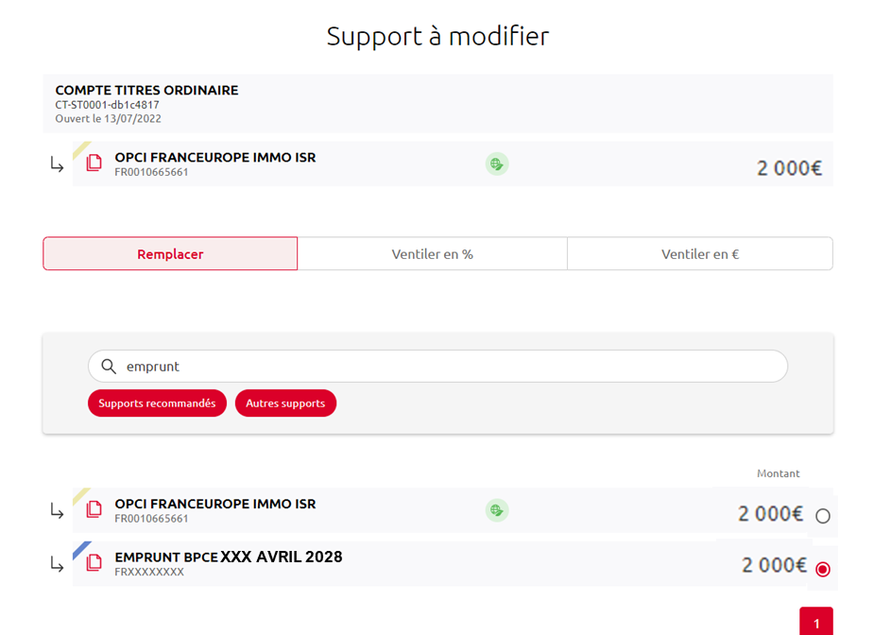
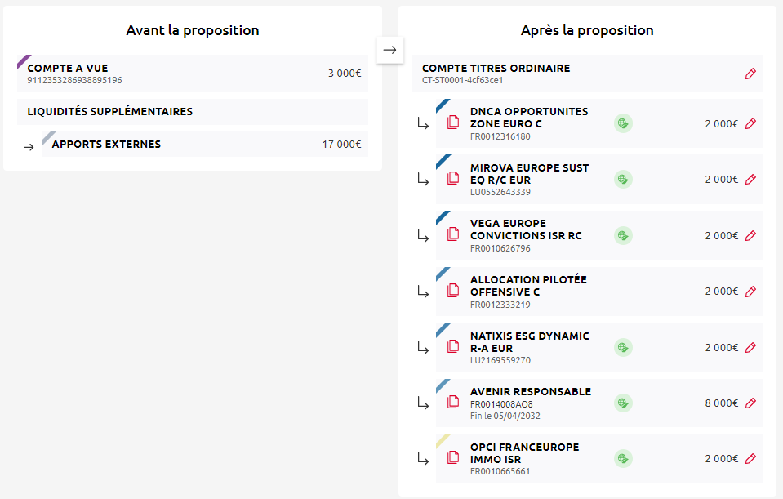
Souscription de l'Emprunt BPCE dans un CTO
Rappel : l’emprunt ne doit pas représenter une part trop significative dans le portefeuille des clients et le produit doit constituer un élément de diversification. L’appréciation de la part à investir n’est pas définie a priori et est à évaluer par le conseiller lors de l’entretien conseil.
Etapes-clés
REMPLACEMENT SIMPLE
Switch simple
En première intention LEA pousse une allocation issue du portefeuille modèle de NIM qui ne comportera pas l’emprunt.
Tous les supports éligibles et proposés en 1ère intention LEA peuvent être remplacés (switch) ou ventilés (split) au profit de l’emprunt BPCE.
Tous les supports sont éligibles au switch
Modifier l’allocation : Il est possible de modifier la proposition réalisée par LEA à l’étape 2 « Proposition et personnalisation », via le switch (remplacement ) de niveau 2
Sélectionner la ligne à modifier avec le crayon puis cliquer sur autres supports dans la ligne support indiquer « Emprunt »
4
FR001400COI9

Slide 26
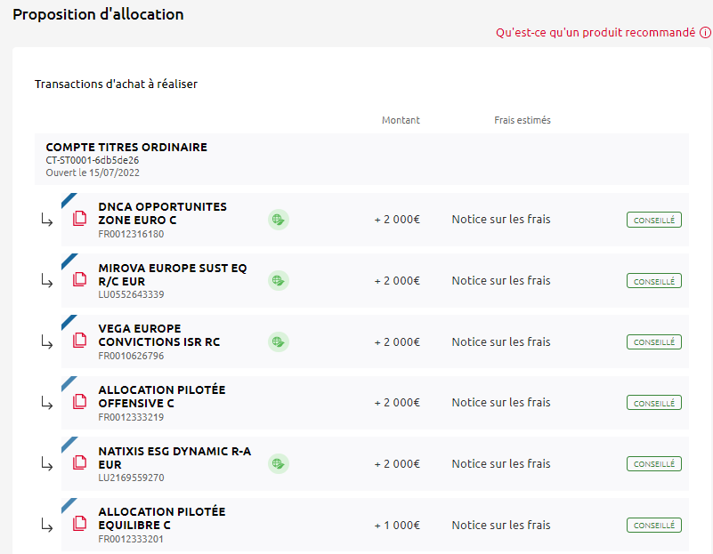
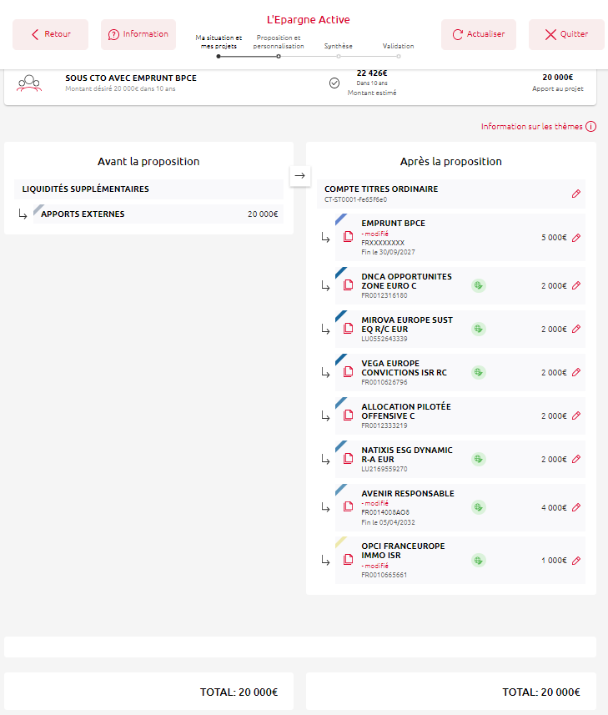
Souscription de l'Emprunt BPCE dans un CTO
Etapes-clés
SYNTHESE DES OPERATIONS
5
Synthèse des opérations à réaliser
Avril 2028
Etapes-clés
SIGNATURE
Les étapes suivantes seront la signature et le passage des opérations sur les outils producteurs

Slide 27
Parcours O2S (personnes physiques et morales)
DOCUMENT STRICTEMENT INTERNE, DESTINE AUX CONSEILLERS DU RESEAU

Slide 28
Parcours de l’émission dans O2S
  La commercialisation de l’émission BPCE ne modifie en rien le parcours classique dans O2S.
  L’émission sera disponible auprès des deux réseaux le 31 mars 2023 à 9 heures.
DOCUMENT STRICTEMENT INTERNE, DESTINE AUX CONSEILLERS DU RESEAU

Slide 29
Parcours personnes morales
« 0199PM »
DOCUMENT STRICTEMENT INTERNE, DESTINE AUX CONSEILLERS DU RESEAU

Slide 30
Parcours PM : principes généraux
  Tous les clients (sous réserve que les statuts les y autorisent) sont éligibles à l’Emprunt BPCE (C1 /R1),
  Utilisation du Parcours existant sans modification sur le CTO → tous les projets sont éligibles à l’Emprunt BPCE,
  L’emprunt BPCE ne sera pas intégré dans les portefeuilles modèles,
  Sans modification par rapport au mode de fonctionnement existant, le client peut toujours, sur sa demande, expresse, déroger au conseil donné par l'établissement
  Slides suivants zoom sur les pages écran « LA PROPOSITION » dans le parcours PM
DOCUMENT STRICTEMENT INTERNE, DESTINE AUX CONSEILLERS DU RESEAU
Notes:
Précisions :
En l’occurrence l’émetteur est BPCE
Rang de créance :
En cas de défaillance de l’entreprise les détenteurs de dettes privilégiées (exemple : fisc ou salarié) ou d’une dette chirographaire (exemple : emprunt classique) seront prioritaires pour le remboursement de leur créance.
Viendront ensuite les détenteurs de Titres Subordonnés Remboursables (TSR).
Puis enfin, les détenteurs de Titres Super Subordonnés (Titres non distribués dans notre réseau) et les détenteurs de Parts sociales.

Slide 31
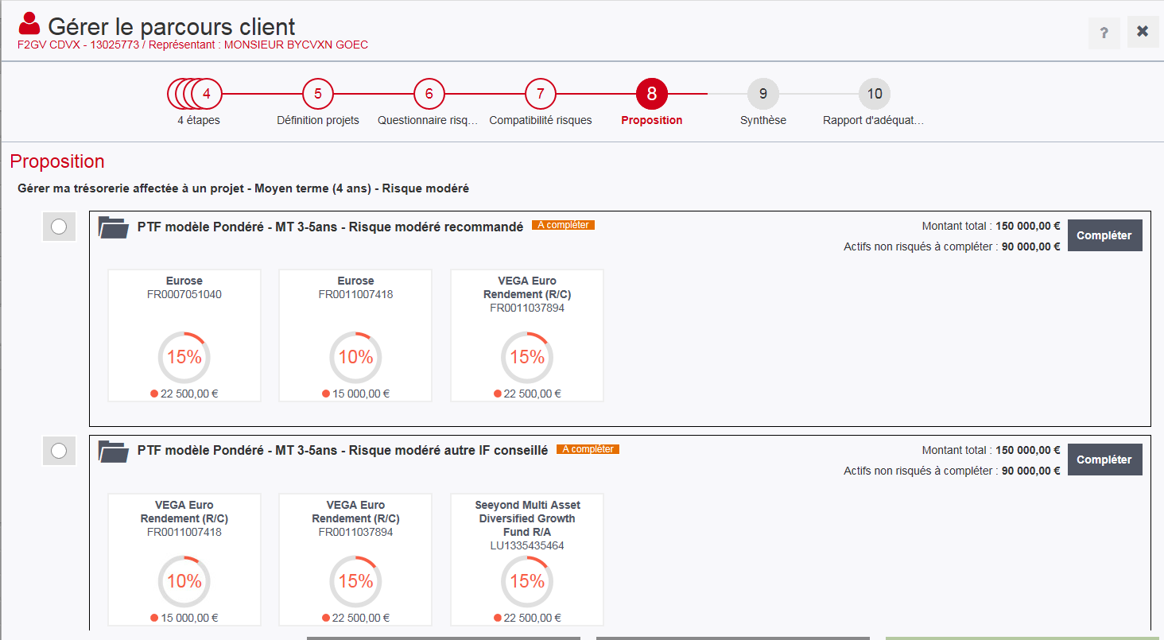
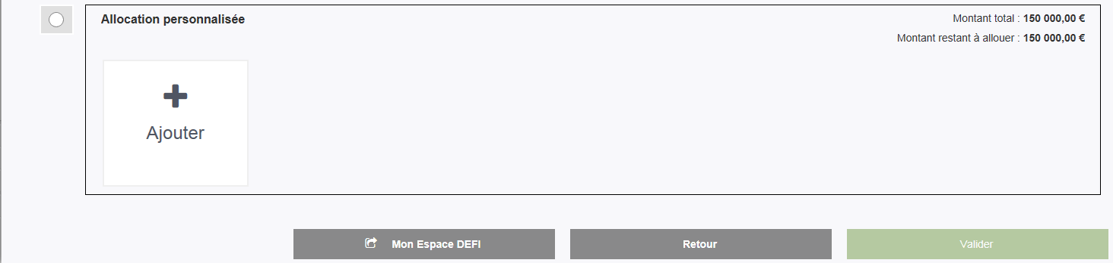
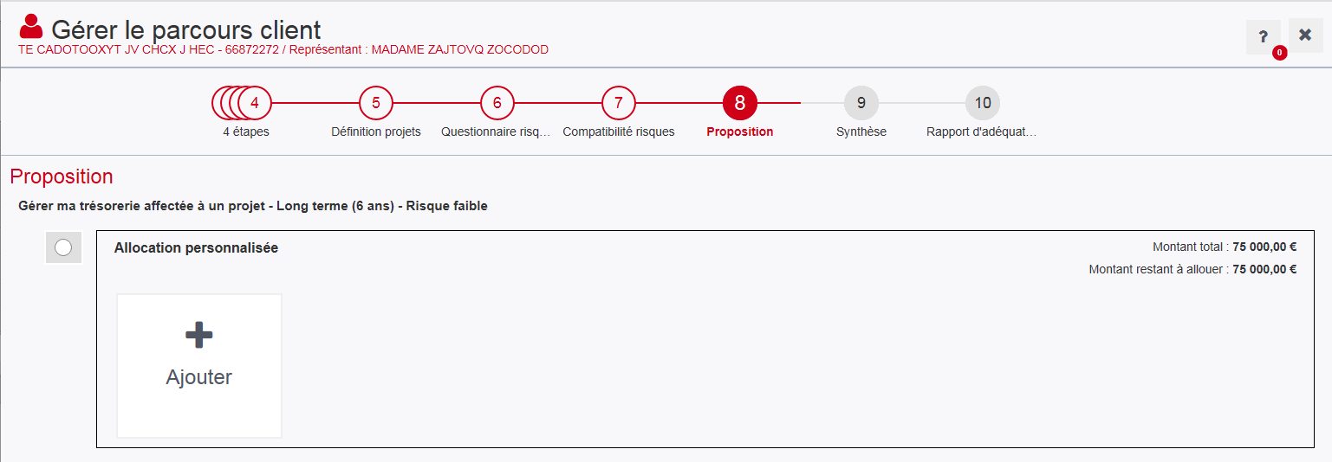
Parcours PM
Caisse d’Epargne
Proposition de Portefeuilles modèles
OU
L’Allocation personnalisée :
Est proposée systématiquement
Est présentée après les portefeuilles modèles s’il y en a
PHASE
Proposition
Cliquer sur l’allocation personnalisée
DOCUMENT STRICTEMENT INTERNE, DESTINE AUX CONSEILLERS DU RESEAU

Slide 32
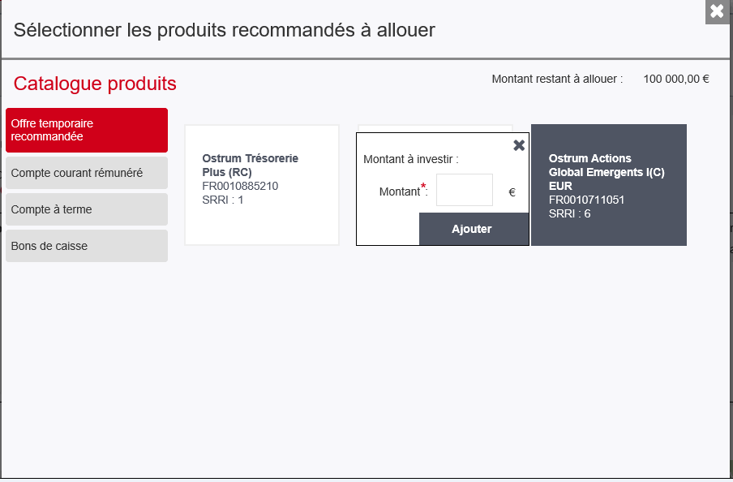
Parcours PM Caisse d’Epargne
Gestion des produits « de Campagne »
L’emprunt BPCE sera disponible dans la partie « Offre temporaire recommandée » placée en tête du Catalogue produit. On pourra également le retrouver dans la partie « Structuré (FAF, Obligation à capital garanti à hauteur de 90% minimum) »
PHASE
Proposition
Gestion des produits « de Campagne »
dont l’Emprunt BPCE
DOCUMENT STRICTEMENT INTERNE, DESTINE AUX CONSEILLERS DU RESEAU

Slide 33
03.2
Parcours de souscription
(outil Platine)
DOCUMENT STRICTEMENT INTERNE, DESTINE AUX CONSEILLERS DU RESEAU

Slide 34


RAPPEL DES REGLES RELATIVES AU DEMARCHAGE
Personnes physiques & personnes morales éligibles
POUR RAPPEL : la règle ne s’applique qu’aux clients qui n’ont jamais souscrit à un emprunt ou assimilé (titre de créance)
le Conseiller doit impérativement vérifier si le client a souscrit à l’emprunt précédent ou s’il détient en portefeuille un titre de créance avant de cocher la case « démarchage » du BS.
Principales références réglementaires :
  Article L 341-1 du Comofi sur la définition du démarchage
  Article L 341-2 du Comofi sur le champ d’application
  Ayant pour conséquences :
    le délai de réflexion est de 48h à partir du lendemain de la date de signature du bulletin de démarchage
    Si la fin du délai tombe un jour non ouvré comme le dimanche et jours fériés, le délai est décalé à la fin du jour suivant ouvré (samedi compris)
Champ d’application :
  Toutes les personnes physiques
  Les personnes morales répondant aux critères suivants :
  Avoir moins de 5 millions d'euros pour le total de bilan,
  ou avoir un CA inférieur à 5 millions d'euros ou à défaut pour le montant des recettes,
  ou avoir moins de 5 millions d'euros pour le montant des actifs gérés,
  et moins de 50 personnes pour les effectifs annuels moyen.
DOCUMENT STRICTEMENT INTERNE, DESTINE AUX CONSEILLERS DU RESEAU

Slide 35
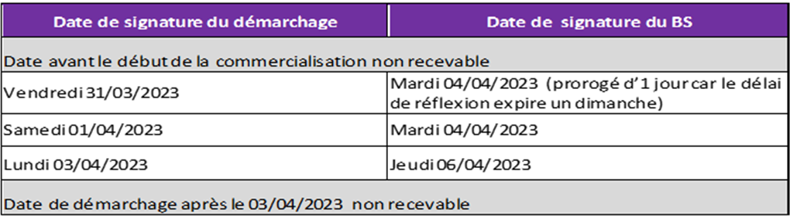
RAPPEL DES REGLES RELATIVES AU DEMARCHAGE
Déclinaison opérationnelle et exemples
Cette règle relative au démarchage a été traduite opérationnellement sur le bulletin (BS intégrant la partie démarchage) :
trois jour ouvrés (compris les samedis) à partir de la date de signature du bulletin de démarchage (j) :
Opérationnellement : le top départ du délai de réflexion est la date de signature du bulletin de démarchage (J)
A J+3 jours ouvrés = date de signature de BS = date de saisie
DOCUMENT STRICTEMENT INTERNE, DESTINE AUX CONSEILLERS DU RESEAU

Slide 36

Modèle de Bulletin de souscription rempli
DOCUMENT STRICTEMENT INTERNE, DESTINE AUX CONSEILLERS DU RESEAU

Slide 37
CAS 1 : parcours de souscription Personnes Physiques pour les établissements en prestation Topaze Conseiller « saisie/contrôles »
Après finalisation et signature de la synthèse épargne, le conseiller fait signer le bulletin de souscription papier au client.
Etablissement TOPAZE Conseiller « prestation saisie & contrôles » :
  La communication de l’ordre de souscription papier à BPCE EuroTitres se fait selon le processus habituel de transmission via le Workflow Platine (fourniture Bulletin de Souscription Papier et Synthèse Epargne signés). L'acte de gestion doit être communiqué au plus tard le 6 avril 2023 à 17 heures.
  Pour information : il y a un acte de gestion spécifique dédié à la saisie de l’emprunt BPCE « Emprunt BPCE avril 2028 » qui est placé en haut du menu de chaque établissement ; ce paramétrage sera désactivé à la fin de l’opération.
  Pour rappel : liste des contrôles opérés par BPCE EuroTitres avant d’accepter de passer la souscription dans Platine

Slide 38

CAS 2 : Parcours de souscription pour tous les autres cas
Ce slide concerne :
les établissements qui n'ont pas opté pour une décentralisation de la saisie des ordres vers BPCE EuroTitres
Les souscriptions faites par les personnes morales
Après finalisation et signature de la synthèse épargne, le conseiller fait signer le bulletin de souscription papier au client.
Personnes morales / personnes physiques « Etablissements non TOPAZE Conseiller ou TOPAZE Conseiller « contrôles uniquement » : saisie par le conseiller ou par son middle-office
  La saisie de l’instruction se fait, au plus tard le 6 avril 2023 à 18 heures 30, dans Platine dans le menu « EMISSIONS » à partir du bulletin de souscription signé
  Liste des contrôles post saisies exercés par EuroTitres lorsque l’établissement opte pour cette prestation :
Description du parcours de souscription dans " Pour en savoir + "
DOCUMENT STRICTEMENT INTERNE, DESTINE AUX CONSEILLERS DU RESEAU

Slide 39
03.3
Fiscalité du Compte-Titres Ordinaire
DOCUMENT STRICTEMENT INTERNE, DESTINE AUX CONSEILLERS DU RESEAU

Slide 40



Le Compte-Titres Ordinaire (CTO)
Une solution pour diversifier votre patrimoine et gérer votre épargne en toute liberté
Avec le CTO vous prenez part à l’économie et à la vie des entreprises.
Ce compte accueille tous les types d’instruments financiers : obligations, certificats, actions, OPC (Sicav, FCP), warrants, parts sociales. ,. en France, en Europe et à l’international. Vous choisissez en fonction de vos objectifs et de vos convictions (ex : investissement écoresponsable). Le marché mondial vous est accessible !
Pour qui ?
Disponibilités ?
Quel plafond ?
Accessible à tous les titulaires d’un compte de dépôts ouvert dans les livres de l’établissement. Les mineurs peuvent en avoir un, ouvert et géré par leur représentant légal. Accessible aux personnes morales.
Le saviez-vous? Le CTO est ouvert en mode simple, joint (entre époux, …), ou en démembrement de propriété (succession, …)
Votre épargne reste entièrement disponible. Vos titres peuvent être vendus quand vous le souhaitez. Aucune durée de détention imposée ni de restriction de résidence
Dans le cadre de l’emprunt BPCE, le client bénéficie de la garantie en capital uniquement à l’échéance
Des investissements à votre rythme et sans plafond
Retrouvez l’essentiel du CTO pour vos clients
DOCUMENT STRICTEMENT INTERNE, DESTINE AUX CONSEILLERS DU RESEAU

Slide 41


Fiscalité des revenus d’obligations
détenues dans un compte-titres ordinaire
Pour les personnes physiques
Les revenus d’obligations (coupons) perçus et , le cas échéant la prime de remboursement sont imposés au prélèvement forfaire unique (PFU) de 30% (17,2 % de prélèvements sociaux + 12,8 % d’impôt sur le revenu).
  À savoir
  Possibilité pour le contribuable d’opter pour l’imposition au barème progressif de l’impôt sur le revenu. Les revenus sont également soumis aux prélèvements sociaux au taux de 17,2%.
  Cette option est globale ; elle concerne l’ensemble des revenus perçus et gains réalisés par tous les membres du foyer fiscal entrant dans le champ d’application du PFU, au titre d’une même année.
  Elle permet notamment au contribuable de bénéficier d’une déduction de la CSG à hauteur de 6,8%.
Pour les entreprises individuelles (BIC)
  Les coupons et, le cas échéant la prime de remboursement, sont déduits des résultats imposables de l’entreprise pour être pris en compte dans les revenus de capitaux mobiliers de l’exploitant (Régime des personnes physiques).
  À savoir
  Option possible pour le maintien des coupons dans les produits pris en compte pour la détermination du résultat imposable de l’entreprise si le montant des revenus de capitaux mobiliers est considéré comme marginal (moins de 5% des produits de l’exercice) – à apprécier globalement
DOCUMENT STRICTEMENT INTERNE, DESTINE AUX CONSEILLERS DU RESEAU

Slide 42


Fiscalité des revenus d’obligations
détenues dans un compte-titres ordinaire
Pour les personnes morales soumises à l’IS
Les coupons perçus sont rattachés aux résultats de l’exercice au cours duquel ils sont courus.
La prime de remboursement fait l’objet d’une imposition étalée lorsque qu’au titre de l’exercice au cours de laquelle elle est versée :
Elle est supérieure à 10% du prix d’acquisition
Elle est attachée à un titre dont le prix moyen à l’émission n’excède pas 90% de la valeur de remboursement.
Si ces conditions ne sont pas remplies, elle est prise en compte dans les résultats de l’exercice au cours duquel elle est perçue.
Pour les personnes morales NON soumises à l’IS
Les coupons perçus et, le cas échéant la prime de remboursement sont imposables au niveau de l’associé, selon le régime fiscal qui lui est applicable (IR ou IS).
Pour les OSBL
Les coupons et, le cas échéant la prime de remboursement sont soumis à l’impôt sur les sociétés au taux réduit de 10%.
  Les fondations reconnues d’utilité publique et les fonds de dotation ne supportent en revanche aucune imposition sur leur revenus patrimoniaux.
DOCUMENT STRICTEMENT INTERNE, DESTINE AUX CONSEILLERS DU RESEAU

Slide 43
Fiscalité des plus et moins-values sur
cessions avant l’échéance d’obligations détenues dans un compte-titres ordinaire
Pour les personnes physiques
  Les plus-values nettes réalisées par les particuliers (après imputation des moins-values de même nature réalisées au cours de la même année ou des 10 années suivantes) sont soumises de plein droit à un prélèvement forfaitaire unique (PFU) au taux global de 30% (12,8% au titre de l’impôt sur le revenu et de 17,2% au titre des prélèvements sociaux).
  Possibilité pour le contribuable d’opter pour l’imposition au barème progressif de l’impôt sur le revenu (option globale et annuelle). Les plus-values sont également soumis aux prélèvements sociaux au taux de 17,2%.
  Elle permet notamment au contribuable de bénéficier de certains abattement et d’une déduction de la CSG à hauteur de 6,8%.
Pour les entreprises individuelles (BIC)
  La cession de titres figurant à l'actif de l'entreprise mais non affectés aux besoins de l’activité professionnelle(ce qui est le cas des obligations BPCE) entraîne la constatation d'une plus ou moins-value relevant du régime des plus-values privées.
DOCUMENT STRICTEMENT INTERNE, DESTINE AUX CONSEILLERS DU RESEAU

Slide 44
Fiscalité des plus et moins-values sur
cessions avant l’échéance d’obligations détenues dans un compte-titres ordinaire
  Pour les personnes morales soumises à l’IS
  Les plus-values sont comprises dans le résultat ordinaire de l'exercice en cours lors de leurs réalisations, qui est soumis au taux de droit commun ou, dans les PME, au taux réduit d'imposition de 15 % dans une limite de bénéfice de 38 120 €.
  Les moins-values s'imputent sur le bénéfice d'exploitation ou contribuent à la formation d'un déficit reportable dans les conditions de droit commun.
Pour les OSBL
  Les plus-values de cession de titres réalisées par des OSBL ne supportent aucune imposition.
  Pour les personnes morales non soumises à l’IS
  La cession de titres figurant à l'actif de l'entreprise mais non affectés aux besoins de l’activité professionnelle (Ce qui est le cas des obligations BPCE) entraîne la constatation d'une plus ou moins-value relevant du régime de l’associé. La plus-value est comprise dans la quote-part de l’associé ; au titre des plus-values privées pour les personnes physique et comprises dans le résultat ordinaire de l’exercice pour les personnes morales soumises à l’IS
DOCUMENT STRICTEMENT INTERNE, DESTINE AUX CONSEILLERS DU RESEAU

Slide 45
03.4
Argumentaires pour les conseillers
DOCUMENT STRICTEMENT INTERNE, DESTINE AUX CONSEILLERS DU RESEAU

Slide 46

Obtenez un rendez-vous!
Saisissez toute opportunité
Votre client détient des obligations
Votre client est détenteur d’un produit qui distribue des revenus réguliers (PEL Quadreto / SLR )
« Je vous contacte car vous détenez des obligations.
Comme le groupe BPCE, deuxième groupe coopératif bancaire en France, qui regroupe entre autres les réseaux Caisse d’Epargne et Banque Populaire, émet un emprunt obligataire, je souhaite vous rencontrer pour vous en parler. »
« Je vous contacte car je vois que vous êtes détenteur d’un PEL Quadreto ou Solution Libre Revenus qui est un placement qui vous permet de percevoir des revenus trimestriels. Je souhaite vous rencontrer pour vous parler d’un placement « l’Emprunt BPCE avril 2028 » sur 5 ans qui vous permettra de percevoir aussi des revenus trimestriels sur la base d’un taux nominal annuel de 4%*
Le client ne possédant pas de titres financiers similaires à l’emprunt, il faudra renseigner dans le bulletin de souscription le fait que l’on est dans du DEMARCHAGE.
Le contact client n’est pas assimilé à du démarchage car le client possède des titres financiers similaires à l’emprunt
*Taux hors fiscalité et prélèvements sociaux
DOCUMENT STRICTEMENT INTERNE, DESTINE AUX CONSEILLERS DU RESEAU

Slide 47

Rendez-vous Client
Saisissez toute opportunité
Argumentaire
« Vous êtes intéressé par des revenus complémentaires ? Je vous propose de souscrire à l’emprunt obligataire BPCE.
Les emprunts obligataires sont émis par des entreprises ou des banques (comme ici BPCE). Ils leur permettent de se financer sur les marchés financiers. L’emprunteur émet des titres, appelés « obligations » qui sont proposés à des particuliers, à des entreprises ou à des institutionnels qui souhaitent placer leurs capitaux.
Aujourd’hui, je vous propose de souscrire à un emprunt obligataire émis par BPCE, 2^{ième} Groupe bancaire français, reconnu pour sa solidité financière (notation A1 Moody’s).
Pourquoi souscrire à cet emprunt ?
Pour placer votre épargne, en toute sécurité, sur une durée de 5 ans,
Pour percevoir des revenus complémentaires garantis pendant toute la durée du placement, au taux nominal annuel de 4%*,
Pour bénéficier d’un capital garanti à l’échéance (le 14 avril 2028), vous serez automatiquement remboursé sur votre compte chèque, sans frais ni fiscalité.
Ce placement sera réalisé dans le cadre d’un Compte-Titres Ordinaire, sans frais de souscription. »
*Taux hors fiscalité et prélèvements sociaux
DOCUMENT STRICTEMENT INTERNE, DESTINE AUX CONSEILLERS DU RESEAU

Slide 48

Exemple chiffré de calcul d’intérêts
Madame Dupont, célibataire, vient de prendre sa retraite et a envie d’en profiter
pleinement !
Elle dispose d’un capital de 50 000€ actuellement placé sur un compte sur livret classique dont elle ne profite pas.
Elle est intéressée par des revenus complémentaires.
En souscrivant 50 000€ sur l’emprunt BPCE avril 2028 (hypothèse d’un taux nominal annuel de 4%*, elle percevra
2 000€ de revenus complémentaires annuels (50 000 * 0,04 = 2 000€), soit des coupons trimestriels de 500 € (2 000€ / 4)
Quel revenu supplémentaire percevra exactement chaque trimestre Mme Dupont?
OU
Application du Prélèvement forfaitaire obligatoire (PFO)
12,8% de PFO+17,2% de prélèvements sociaux
Le revenu fiscal de référence de Mme Dupont au titre de l’avant dernière année est supérieur à 25 000 euros et elle ne peut pas bénéficier d’une dispense de PFO
Au moment du versement, la banque prélèvera = 500 * 30% = 150 €,
Elle percevra donc un coupon net trimestriel de 500 – 150 = 350 €
Dispense de prélèvement forfaitaire unique (PFO)
Le revenu fiscal de référence de Mme Dupont au titre de l’avant dernière année est inférieur à 25 000 euros. Elle bénéficie d’une dispense de PFO après avoir remis à sa banque une attestation sur l’honneur au plus tard le 30 novembre de chaque année précédent celle du versement des intérêts
Seuls les prélèvements sociaux seront opérés lors du versement :
500 € * 0,172 = 86 €
Elle percevra donc un coupon net de 500 – 86 = 414 €
* Uniquement pour l’imposition au barème progressif.
DOCUMENT STRICTEMENT INTERNE, DESTINE AUX CONSEILLERS DU RESEAU

Slide 49

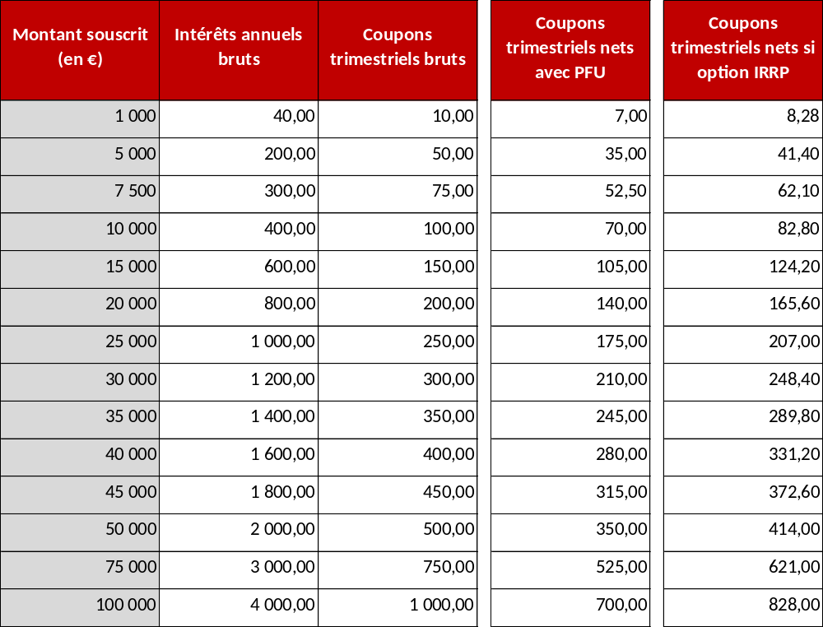

Quelques exemples chiffrés
Calcul sur la base du taux minimum hors fiscalité et prélèvements sociaux : 4%
Ce tableau présente la situation d’un client qui ne perçoit pas d’autres revenus de capitaux mobiliers et ne réalise pas de plus-values de cession de valeurs mobilières pour lesquels l’option pour le barème progressif pourraient être défavorable.
Le saviez-vous?
Le PFU, sauf présence de revenus ou gains susceptibles de bénéficier d’abattements spécifiques en cas d’option pour le barème progressif, parait être l’option la plus favorable sauf pour les contribuables non imposables ou faiblement imposés (TMI à 11%).
Pour choisir entre le PFU et le barème progressif, il est nécessaire d’estimer l’impôt dû chaque année.
L’option Barème progressif de l’impôt sur le revenu est en effet globale. Elle concerne l’ensemble des revenus perçus et gains réalisés par tous les membres du foyer fiscal entrant dans le champ d’application du PFU, au titre d’une même année. Elle ouvre droit pour certains revenus à l’application d’abattements spécifiques (ex: abattement de 40% sur les dividendes) et à la déduction d’une fraction de la CSG au taux de 6,8%
*TMI à 11% et prélèvements sociaux inclus
DOCUMENT STRICTEMENT INTERNE, DESTINE AUX CONSEILLERS DU RESEAU

Slide 50
Réponses aux objections
Saisissez toute opportunité
« Un placement sur les marchés financiers c’est risqué. Je ne veux pas perdre mon argent ! »
Dans le cadre d’un emprunt obligataire, dès lors que vous conservez vos titres jusqu’à l’échéance, ils seront remboursés au pair, c’est-à-dire à 100% de leur nominal.
Les intérêts (coupons) sont quant à eux versés trimestriellement tout au long de la durée de vie de l'obligation.
DOCUMENT STRICTEMENT INTERNE, DESTINE AUX CONSEILLERS DU RESEAU

Slide 51
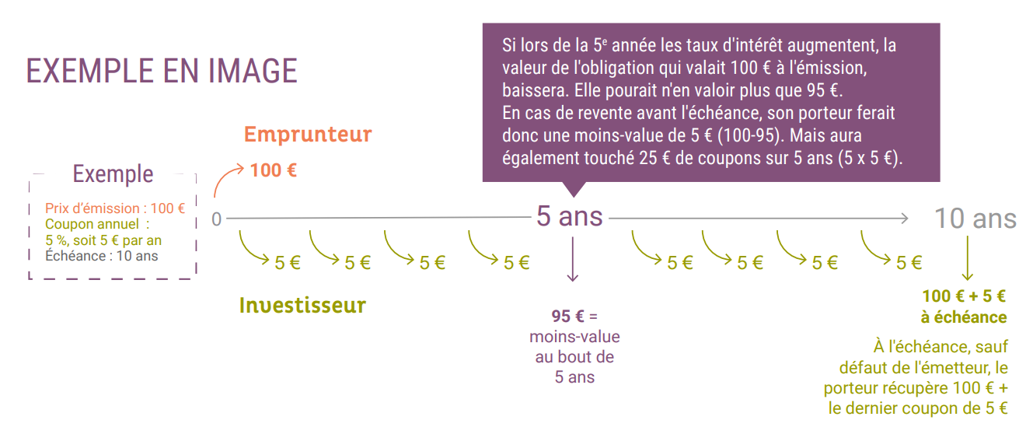
Réponses aux objections
Saisissez toute opportunité
« Et si j’ai besoin de mon argent avant l’échéance ? »
Il est préférable de conserver vos titres jusqu’à l’échéance. Mais en cas de besoin, vous pouvez vendre vos obligations, quand vous le souhaitez, avant leur date d’échéance.
J’attire votre attention sur le fait que la valeur d’une obligation est déterminée par la loi de l’offre et de la demande, elle peut donc varier à la hausse ou à la baisse tout au long de sa vie.
Le cours des obligations à taux fixe évolue en sens inverse des taux d’intérêt du marché obligataire :
Si les taux proposés par les nouvelles obligations
émises sont plus élevés, la demande pour les nouvelles
obligations diminue et donc son cours diminue. En effet, le
cours d’une obligation va baisser jusqu’à ce que
le rendement soit aussi élevé que celui des nouveaux
emprunts équivalents.
A l’inverse, le cours monte si les taux proposés
par les nouvelles obligations sont plus bas.
Pour aller plus loin: impact de l’évolution des taux d’intérêt
d’une obligation
DOCUMENT STRICTEMENT INTERNE, DESTINE AUX CONSEILLERS DU RESEAU

Slide 52
Réponses aux objections
« Quels sont les frais applicables à cet emprunt ? »
« Il s’agit ici d’un Emprunt du Groupe BPCE et pour nos clients nous n’appliquerons aucun frais :
Pas de frais d’ouverture de compte-titres ordinaires (le cas échéant),
Pas de frais de souscription de l’emprunt,
Pas de frais de remboursement à l’échéance."
Cas particuliers : pour les droits de garde et commissions liées à une transaction sur le marché avant l'échéance, se référer à la brochure tarifaire de l'établissement
DOCUMENT STRICTEMENT INTERNE, DESTINE AUX CONSEILLERS DU RESEAU

Slide 53
04
Emprunt éligible en assurance vie
04.1
Caractéristiques, risques et cible de clientèle
04.2
Parcours conseil
04.3
Assurance-vie et fiscalité
04.4
Argumentaires pour le conseiller
DOCUMENT STRICTEMENT INTERNE, DESTINE AUX CONSEILLERS DU RESEAU

Slide 54
04.1
CARACTERISTIQUES, RISQUES ET CIBLE DE CLIENTELE
DOCUMENT STRICTEMENT INTERNE, DESTINE AUX CONSEILLERS DU RESEAU

Slide 55
Caractéristiques emprunt commercialisé par BPCE Vie, CNP Assurances
Code ISIN | FR001400FOO0 (BPCE Vie) | FR001400FON2 (CNP Assurances)
Montant de l’émission | 100 000 000 € minimum (tous réseaux confondus) et pas de maximum imposé
Titres d’instruments | Obligation « senior préférée » conformément à l’article L.613-3-I-3° du Code monétaire et financier (les « Obligations »)
Durée d’investissement conseillée | 5 ans
Valeur nominale du titre | 100 €
Période de souscription | 31 mars 2023 à 9 heures au 06 avril 2023 à 18h30 heures
Éligibilité | Contrats d’assurance-vie ou de capitalisation multi-supports libellés en euros et en unités de comptes (BPCE Vie et CNP Assurances)
Frais | Pas de frais lié à la souscription de l'emprunt. Frais sur versements et frais de gestion dans le cadre d’un contrat d’assurance-vie ou de capitalisation (selon conditions tarifaires ou grille dérogatoire en vigueur) => détails slides 75 et 76. En cas de rachat avant l’échéance de l’émission, des frais de courtage ou d’arbitrage peuvent s’appliquer dans le cadre du contrat d’assurance vie ou de capitalisation. La revente de l’obligation est soumise aux risques de taux et de liquidité, en dehors des frais de courtage ou d’arbitrage.
SRI | 1
Jouissance et date de règlement | 14/04/2023
Prix d’émission | 100% de la valeur nominale
Périodicité et montant de l’intérêt | Taux de rendement actuariel de 4,0%, les intérêts sont capitalisés et versés à l’échéance de l’emprunt, soit le 14/04/2028, sous la forme d’une prime de remboursement de 21,6653%. NB : La rémunération des sommes investies avant la livraison des titres est précisée dans la Fiche d'Information Assurance vie Spécifique (FIS), le cas échéant.
Amortissement normal | Amortissement en totalité le 20 avril 2028 à la valeur nominale augmentée d’une prime de remboursement de 21,6653% , soit 121,6653% au total.
Taux de rendement actuariel | 4,0%
Date d’échéance | 14 avril 2028 - A l’échéance, la valeur de rachat du support financier sera arbitrée automatiquement (sans frais d’arbitrage) par l’assureur vers un autre support financier en unités de compte éligible au contrat. Au moment du remboursement, le client sera informé par l'assureur.
Documentation | A l’issue de la période de commercialisation et avant la date de règlement-livraison, prospectus incluant le montant final de l’émission et le visa AMF.
DOCUMENT STRICTEMENT INTERNE, DESTINE AUX CONSEILLERS DU RESEAU

Slide 56
Focus sur les frais dans les contrats d’assurance vie ou capitalisation
 |  | BPCE Vie | CNP Assurances
Frais liés à l’émission Emprunt Obligataire | Commission de souscription | Néant
 | Frais de Rachat | Néant
Frais contrats d’assurance vie ou capitalisation | Frais sur versement | Frais du contrat conformément aux conditions valant note/notice d’information ou à la notice du contrat de l’adhérent / souscripteur ==> Se reporter à la grille dérogatoire de l’établissement
 | Frais de gestion UC | Frais UC du contrat conformément aux conditions valant note/notice d’information ou à la notice du contrat de l’adhérent / souscripteur
 | Frais sur arbitrage | Frais d’arbitrage Euros vers UC / UC vers UC du contrat conformément aux conditions valant note/notice d’information ou à la notice du contrat de l’adhérent / souscripteur
 Une partie de ces frais est rétrocédée aux distributeurs des contrats ; en revanche, l’établissement ne perçoit aucune rémunération de BPCE au titre du placement de l’emprunt.
DOCUMENT STRICTEMENT INTERNE, DESTINE AUX CONSEILLERS DU RESEAU

Slide 57
Frais assurance vie/ contrat de capitalisation
Frais sur versements maximum
Frais d’arbitrage € ou UC vers Emprunt
Contrats CNP Assurances | Nuances 3 D Nuances Plus | 3,5% max 3% max
 | Nuances Privilège | 2% max
 | Nuances Grenadine | 3% max
Contrats BPCE Vie | Millevie Initiale Millevie Initiale 2 | 3,5% max 3% max
Contrats BPCE Vie | Millevie Essentielle Millevie Essentielle 2 | 3,5% max 3% max
Contrats BPCE Vie | Millevie Premium Millevie Premium 2 | 3% max 3% max
 | Millevie Capi Millevie Capi 2 | 3% max 3% max
 | Millevie Infinie Millevie Infinie 2 | 2% max 3% max
Contrats CNP Assurances | Nuances 3D Nuances Plus | 0,80% max | possibilité de minorer jusqu’à 0% si réinvestissement à 100% vers des UC
 | Nuances Privilège | 0,60% max
 | Nuances Grenadine | 0,80% max
Contrats BPCE Vie | Millevie Premium Millevie Infinie Millevie Essentielle Millevie Initiale Millevie Capi | 1 arbitrage gratuit par année glissante puis 0,5% du montant arbitré
Contrats BPCE Vie | Millevie Premium 2 Millevie Infinie 2 Millevie Essentielle 2 Millevie Initiale 2 Millevie Capi 2 | arbitrage du fonds en euros ou support en UC vers support en UC : 0%
Important : veuillez-vous reporter aux éventuelles dispositions relatives à la tarification des frais sur versements, en vigueur au moment de l’investissement.
Frais de gestion
A noter :
Les frais qui s’appliquent à l’Emprunt sont ceux qui s’appliquent aux supports en Unités de Compte conformément aux conditions contractuelles habituelles.
Les commissions versées par l’assureur aux distributeurs au titre de l’Emprunt s’appliquent selon les conditions habituelles, comme pour tous supports en Unités de Compte.
Les frais de gestion sur encours du support financier en UC sont ceux détaillés aux conditions générales valant note / notice d’information du contrat détenu par l’adhérent / souscripteur.
DOCUMENT STRICTEMENT INTERNE, DESTINE AUX CONSEILLERS DU RESEAU

Slide 58
Cible de clientèle personnes physiques
CLIENTELE CIBLE (personnes physiques) | GRAND PUBLIC | PREMIUM / HAUT DE GAMME | PREMIUM GESTION PRIVEE | PREMIUM BANQUE PRIVEE
CONNAISSANCE & EXPERIENCE DU CLIENT (QCF) | À partir de C1 Débutant | C2 Initié | C3 Confirmé | C4 Expert
PROFIL DE RISQUE DU CLIENT (QR) | A partir du profil client R1 Prudent | R2 | R3 | R4
MARCHE CIBLE (MIFID II) | Non professionnel - professionnel
OBJECTIF D’INVESTISSEMENT DU CLIENT | Percevoir des revenus complémentaires – Epargne pour mes proches – constituer une épargne - transmettre mon patrimoine – préparer ma retraite Valoriser mon épargne – valoriser mon capital – préparer un projet immobilier
DUREE D’INVESTISSEMENT | 5 ans avec une date d’échéance le 14/04/2028. Dans LEA, l’horizon de placement minimum de l’emprunt est de 6 ans
CANAL DE DISTRIBUTION DU PRODUIT | Vente dans le cadre d'un parcours épargne personnalisé (LEA ou O2S)
Ce produit financier doit être proposé à des clients dont l'âge est compatible avec la date d'échéance prévue. Il n’est pas recommandé de commercialiser ce produit à des clients âgés de 80 ans et plus. En cas de souscription dans le cadre d’un contrat d’assurance-vie à la demande d’un client âgé de 80 ans et plus, faire remplir et signer la fiche dédiée.
DOCUMENT STRICTEMENT INTERNE, DESTINE AUX CONSEILLERS DU RESEAU

Slide 59
Contrats éligibles
A compter du 30 mars 2023, le prospectus définitif du support financier pourra être consulté sur le site de l’émetteur www.groupebpce.com
 | BPCE Vie | CNP Assurances
Dates de souscription | Du 31 mars au 06 avril 2023 à 18h30 heures inclus
Modalités de souscription | Dates limites : sur Extrassur : le 06/04/2023 Sur WebAssur : le 06/04/2023 ➔ date limite de réception papier au service clientèle le 11/04/2023 | Dates limites : sur Puma : le 06/04/2023 sur ISI : le 04/04/2023, dernière saisie sur Ecustat le 06/04/2023
Contrats éligibles | Millevie Initiale 1 et 2 Millevie Essentielle 1 et 2 Millevie Premium 1 et 2 Millevie Infinie 1 et 2 Millevie Capi 1 et 2 | Nuances Grenadine Nuances 3D Nuances Plus Nuances Privilège
Opérations éligibles | Versement initial Versement(s) libre(s) complémentaire(s) Arbitrage(s) L’emprunt n’est pas éligible aux versements programmés, options d’arbitrages automatiques et rachats partiels programmés
Garantie plancher en cas de décès | OUI | NON
Gestion déléguée | Co-habitation possible entre la GEDEL/ OG et l’emprunt
Documents à remettre aux clients en cas d’investissement sur l’Emprunt | Double de la synthèse épargne LEA Fiche d’information assurance vie (FIS) BPCE Vie + Annexe à la FIS (« Caractéristiques principales des Obligations ») | Double de la synthèse épargne LEA Fiche d’information assurance vie (FIS) CNP Assurances + Annexe à la FIS (« Caractéristiques principales des Obligations »)
Document disponible sur le site Priips de l’assureur | DIS « Emprunt BPCE ASV Avril 2028 » | DIS « Emprunt BPCE ASV Avril 2028 »
DOCUMENT STRICTEMENT INTERNE, DESTINE AUX CONSEILLERS DU RESEAU

Slide 60
Conflits d’intérêts potentiels
Vous devez attirer l’attention des investisseurs sur les liens capitalistiques existants entre les entités composant le Groupe BPCE et l’émetteur qui pourraient faire émerger de potentiels conflits d’intérêts.
Les Banques Populaires / Caisses d’Epargne, distributeurs de ce support, sont actionnaires de l’émetteur. Les autres établissements distributeurs sont des établissements de crédit affiliés à BPCE.
Vous devez également attirer l’attention des investisseurs sur les liens capitalistiques et financiers existant entre l’émetteur BPCE et BPCE Vie. Cette filiale d’assurances détenue à 100% par le Groupe BPCE, référence ce support comme support d’unités de compte de contrats d’assurance-vie et capitalisation.
Vous devez également attirer l’attention des investisseurs sur le conflit d’intérêt potentiel lié à la détermination de la valeur du produit en cas de demande de rachat, d’arbitrage ou de dénouement du contrat avant l’échéance du support, BPCE, BPCE Vie pouvant décider d’acquérir ce support financier.
Les différentes activités exercées par les entités du Groupe BPCE relatives à la distribution des instruments financiers peuvent être génératrices de conflits d’intérêts de diverses natures. L’émetteur dispose d'un corpus normatif en matière de prévention, détection et gestion des conflits d'intérêts qui veille à assurer la protection et la primauté des intérêts du client dans la fourniture des services d’investissement conformément à la réglementation. De tels conflits d’intérêts pourraient avoir un effet défavorable sur la liquidité ou la valeur des Obligations ainsi que sur les intérêts des investisseurs.

Slide 61

A noter
Conformément aux recommandations AMF/ACPR, les établissements doivent limiter la commercialisation de titres auto placés : cet emprunt ne doit pas représenter une part trop significative dans le portefeuille des clients et le produit doit constituer un élément de diversification.
Le conseil et la vente de l’emprunt BPCE s’effectuent uniquement dans le cadre d’un parcours conseil.
Comme pour tout produit d’épargne, la souscription d’obligations ne peut être réalisée à crédit, a fortiori dans le cadre de l’auto-placement.
Les titres peuvent être souscrits par les personnes physiques uniquement.
A l’échéance, l’investisseur reçoit le capital et les intérêts capitalisés.
L’âge limite de souscription préconisé pour cette émission est de 80 ans. En cas de demande de souscription par un client ayant dépassé cet âge, une mise en garde spécifique devra être formalisée par le conseiller et signée par le client (« déclaration liée à la souscription 80 ans et plus »).
  En cas de revente avant l’échéance, le client ne bénéficie pas de la garantie en capital car les obligations seront revendues aux conditions du marché.
  Pour aller plus loin: impact de l’évolution des taux d’intérêt d’une obligation
BONNE PRATIQUE EN AMONT DES PARCOURS
Il convient de tenir compte de sa connaissance, de son expérience en matière financière, de ses objectifs, de ses exigences et de ses besoins, de son appétence aux risques et de son horizon de placement.
Veillez à compléter ou mettre à jour, avec le client, le QCF-QR en amont du parcours (également disponible en selfcare).
La procédure de devoir de conseil doit être scrupuleusement respectée, d’autant plus que s’agissant d’une émission BPCE, il y a conflit d’intérêt dans la mesure où l’établissement a intérêt à placer un emprunt de sa maison mère émettrice (BPCE). L’établissement doit donc pouvoir apporter la preuve que l’intérêt du client a été pris en compte
DOCUMENT STRICTEMENT INTERNE, DESTINE AUX CONSEILLERS DU RESEAU
Notes:
Important :
Au niveau de la sécurité du placement, il est essentiel de recommander au client de conserver ses TSR jusqu’à leur échéance.
Le commercial doit vérifier que cette durée de détention est compatible avec les objectifs exprimés du client.
Au niveau de la souplesse du placement, le commercial doit informer le client que le marché sur ce type d’instrument financier reste modeste et que les prix de cession peuvent s’en ressentir (risque de moins values en cas de revente en Bourse avant l’échéance).

Slide 62
Supports de communication
A DESTINATION DU RESEAU
A DESTINATION DES CLIENTS
Disponible sous DEFI
Cliquez ici
Le kit conseiller
Le prospectus de l’émission disponible sur le site de l’AMF à partir du 14/04/23
La fiche attestation 80 ans dédiée à l’assurance vie
La fiche assurance vie CNP Assurances ou FIS BPCE Vie
L’annexe « Caractéristiques principales des obligations » remise avec la FIS
Le Flash Info Ecureuil Vie
Le DIS pour BPCE Vie et CNP Assurances
Documents à remettre obligatoirement :
La synthèse épargne (LEA) ou proposition d’investissement (O2S) -signée du client,
L’attestation plus de 80 ans dédiée à l’assurance vie, le cas échéant, signé du client,
La fiche assurance vie CNP Assurances ou FIS BPCE Vie, signé du client,
L’annexe « Caractéristiques principales des obligations » remise avec la FIS
Autres documents :
Le prospectus de l’émission disponible sur le site de l’AMF à partir du 14/04/23 (à remettre sur demande)
Le Document d'Informations Spécifiques (DIS) mis à disposition sur les sites "priips" selon l’assureur concerné :
  http://www.priips-bpce-vie.com/
  https://dic.cnp.fr/wkd-web/home
DOCUMENT STRICTEMENT INTERNE, DESTINE AUX CONSEILLERS DU RESEAU

Slide 63
04.2
PARCOURS CONSEIL
Conformément aux recommandations AMF/ACPR, les établissements doivent limiter la commercialisation de titres auto placés : cet emprunt ne doit pas représenter une part trop significative dans le portefeuille des clients et le produit doit constituer un élément de diversification. L’appréciation de la part à investir n’est pas définie a priori et est à évaluer par le conseiller lors de l’entretien conseil.
DOCUMENT STRICTEMENT INTERNE, DESTINE AUX CONSEILLERS DU RESEAU

Slide 64
Vente à distance
Dans le cadre de la commercialisation de cet emprunt, la VAD sera possible, pour les contrats Assurance Vie (BPCE Vie et CNP Assurances) et Capi (BPCE Vie).
La période de commercialisation de cet emprunt étant très courte, 6 jours, et afin de garantir l’investissement au client :
Il est fortement recommandé de faire signer le client le jour même, soit bien avant le délai habituel de 30 jours dans le cadre de la signature électronique (pour les contrats CNP, un message dans PUMA sera affiché pour rappeler cette recommandation)
Il est fortement recommandé de ne pas utiliser la signature manuscrite sur les documents prévus pour une signature électronique
A noter:
Qu’il s’agisse de signature électronique ou d’une version papier (en manuel), la date de demande d’investissement correspond à la date de signature du client. La signature doit donc avoir lieu durant la période de commercialisation pour que l’investissement soit pris en compte.
DOCUMENT STRICTEMENT INTERNE, DESTINE AUX CONSEILLERS DU RESEAU

Slide 65

Contexte et dispositif retenu pour BPCE Vie
Spécificités liées à l’utilisation du WebAssur pour une émission de courte durée
Contexte
Dispositif retenu
Période de commercialisation très courte : du 31/03 au 06/04
Volonté affirmée de BPCE et établissements de garder l’utilisation de WebAssur pour la commercialisation de l’Emprunt malgré le délai et les contraintes identifiées
  Délai moyen de traitement des actes WebAssur : 10 jours
  Part moyenne des actes WebAssur pour le réseau CE : 7%
  Comme habituellement, certaines opérations en ASV nécessitent le recours à l’outil WebAssur (cf document ci-dessous)
  Parmi ces opérations, les souscriptions de l’Emprunt en VAD par arbitrage ou par versement complémentaire en début de chaque mois (période d’appel de primes), sur les contrats avec les actes automatiques en cours (les versements initiaux, les versements complémentaires et les arbitrages en parcours face à face ne sont pas concernés par cette redirection)
Etudes menées depuis janvier chez BPCE Vie :
WebAssur sera accessible entre le 31/03 et le 06/04 inclus pour les souscriptions d’Emprunt
Pas de décalage des actes automatiques chez BPCE Vie ➔ risque opérationnel trop important
A notre demande, Vega IM de ne réalisera pas d'arbitrage collectifs pour les OG et la GEDEL : du 27/03 au 6/04 inclus
Sensibilisation de toutes les équipes IT et CERC permettant de sécuriser l’Emprunt
Développements informatiques permettant la diffusion d’un reporting à J+1 (en fin de matinée) avec toutes les saisies WebAssur en temps réel (avant saisie CERC)
Toutes souscriptions signées pendant la période de commercialisation seront acceptées et saisies par le CERC, même après le 6/04
Préconisations pour les établissements :
  Éviter la VAD pour les souscriptions d’Emprunt par arbitrage
  Faire signer le client le jour même afin d’éviter l’application du délai de signature électronique de 30 jours
  Eviter la signature manuscrite sur les documents prévus pour une signature électronique
DOCUMENT STRICTEMENT INTERNE, DESTINE AUX CONSEILLERS DU RESEAU

Slide 66
Souscription de l’Emprunt BPCE en ASV
Process WebAssur
Pour effectuer la demande via le formulaire WebAssur, l’utilisateur doit accéder directement à l’application depuis le portail documentaire Assurance : MyEAV
Pour certains actes, les saisies sont initiées dans MyAssur, puis le conseiller est redirigé automatiquement vers l’outil WebAssur (cf détail dans le document en slide précédent « Utilisation WebAssur »)
Attention, avant toute saisie du formulaire via WebAssur, le devoir de conseil aura été effectué au préalable dans LEA (Synthèse Epargne LEA)
DOCUMENT STRICTEMENT INTERNE, DESTINE AUX CONSEILLERS DU RESEAU

Slide 67
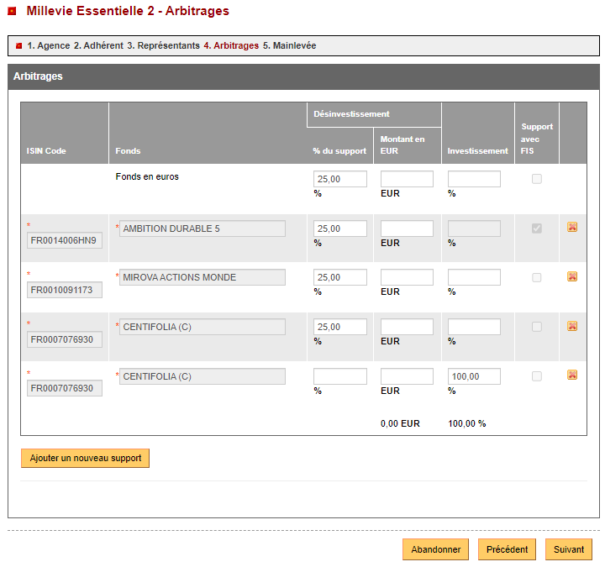
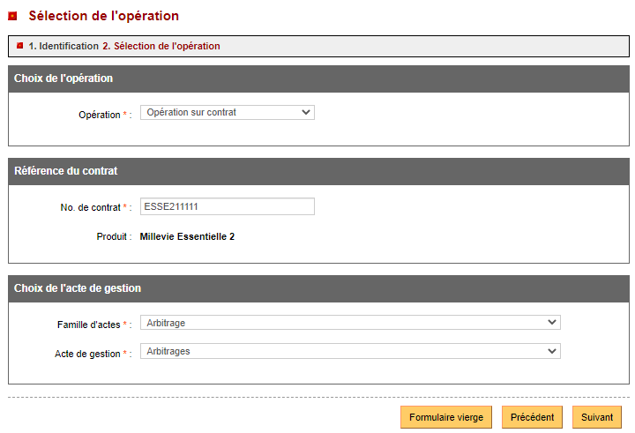
Souscription de l’Emprunt BPCE en ASV
Exemple pour un arbitrage
Indication des supports à désinvestir et des supports à investir (dans l’exemple « Emprunt BPCE avril 2028 »)
Indication des supports temporaires nécessitant la remise d’une Fiche d’Information Assurance vie spécifique au support (FIS) (dans l’exemple « Emprunt BPCE avril 2028 »)
Saisie de la demande d’arbitrage dans l’outil WebAssur
FR001400FOO0
Emprunt BPCE avril 2028
x
DOCUMENT STRICTEMENT INTERNE, DESTINE AUX CONSEILLERS DU RESEAU

Slide 68
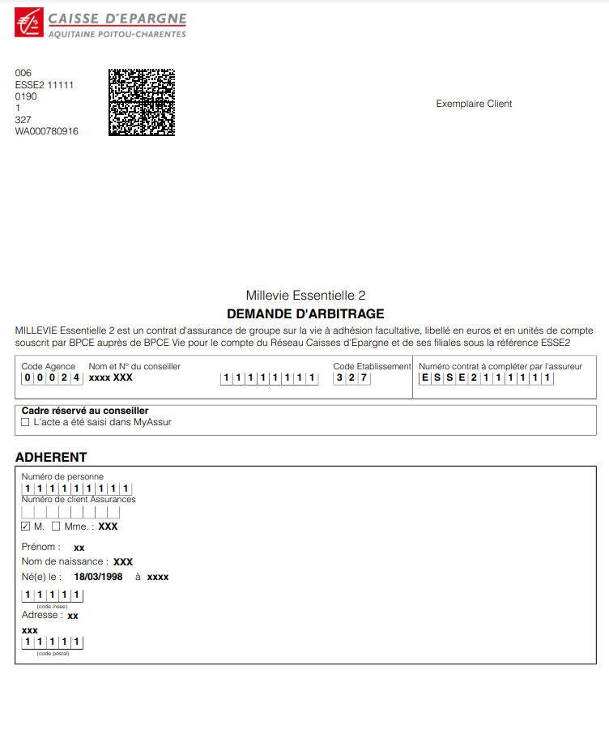
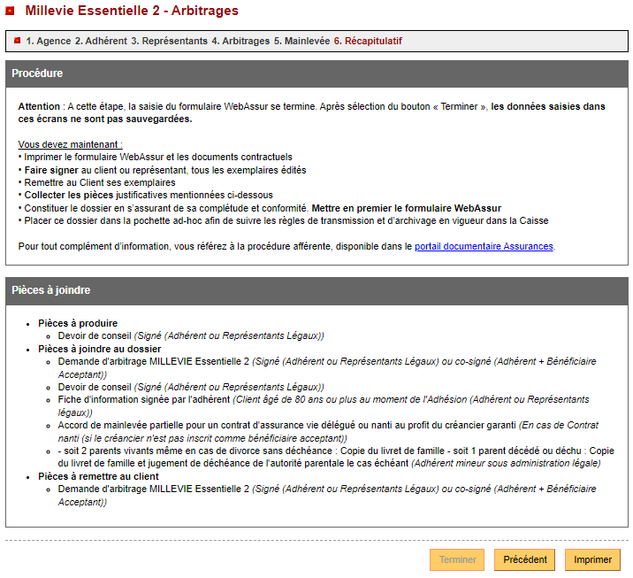
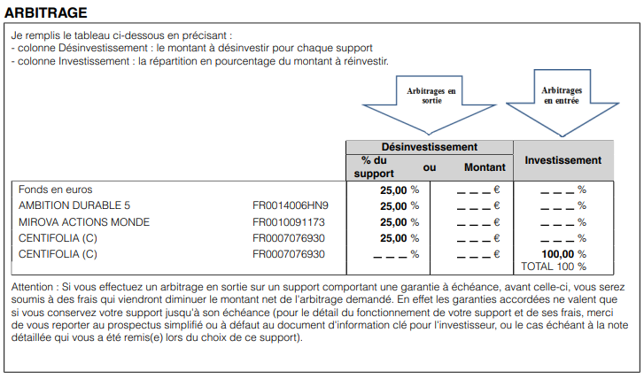
Souscription de l’Emprunt BPCE en ASV
Exemple pour un arbitrage
Rappel de l’ensemble des pièces justificatives à fournir le cas échéant
Edition de la demande d’arbitrage (un exemplaire à remettre au client)
Emprunt BPCE Avril 2028
FR001400FOO0
DOCUMENT STRICTEMENT INTERNE, DESTINE AUX CONSEILLERS DU RESEAU

Slide 69
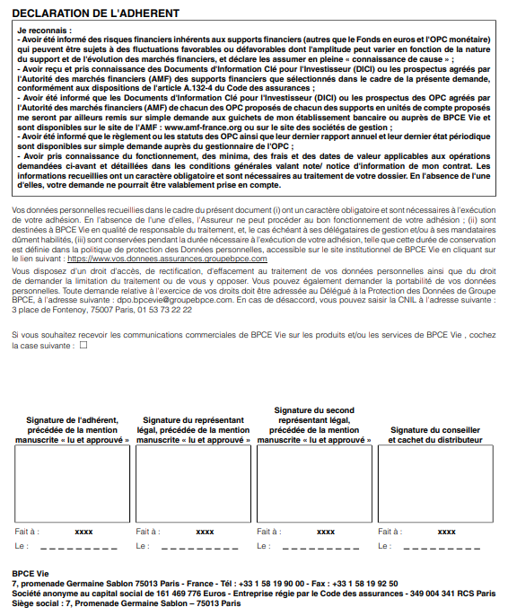
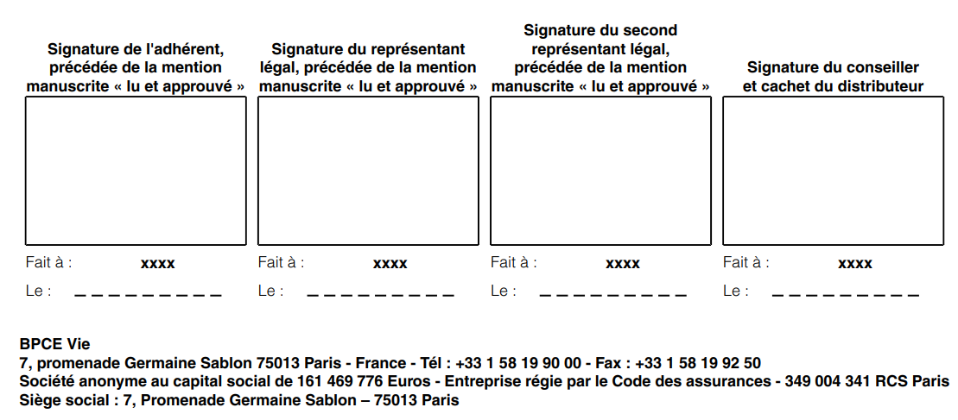
Souscription de l’Emprunt BPCE en ASV
Exemple pour un arbitrage
Déclarations de l’assuré sur la remise des Documents Pré-contractuels
Signature de la demande d’arbitrage par le client
DOCUMENT STRICTEMENT INTERNE, DESTINE AUX CONSEILLERS DU RESEAU

Slide 70
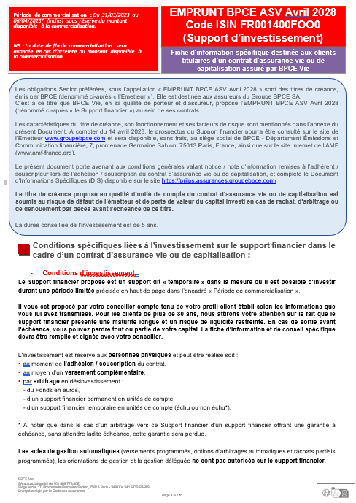
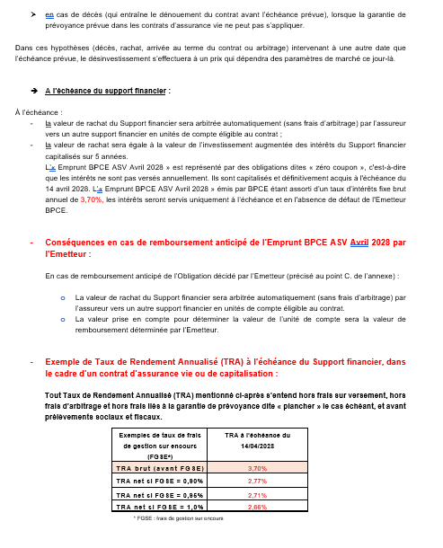
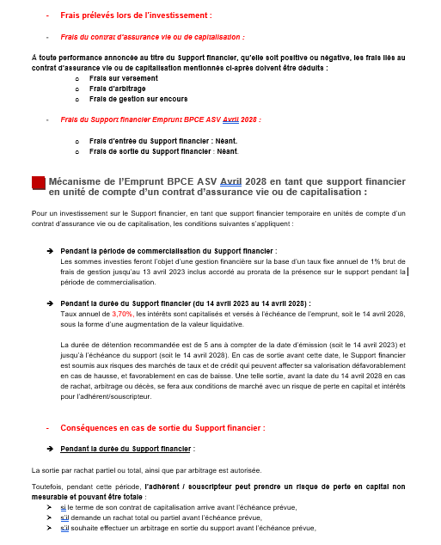
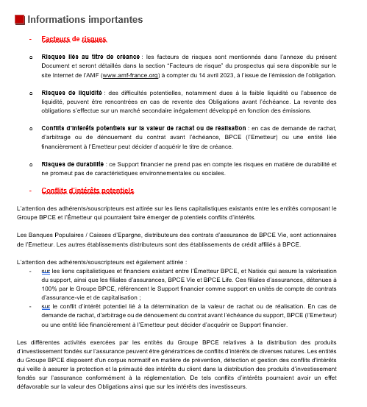
Souscription de l’Emprunt BPCE en ASV
Exemple pour un arbitrage
Edition avec la demande d’arbitrage de la FIS spécifique à l’Emprunt à remettre au client
DOCUMENT STRICTEMENT INTERNE, DESTINE AUX CONSEILLERS DU RESEAU

Slide 71
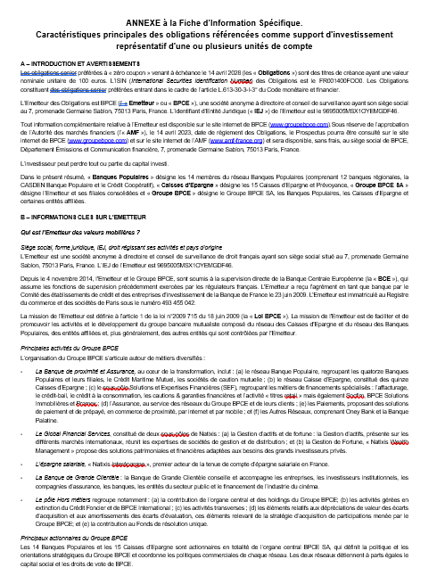
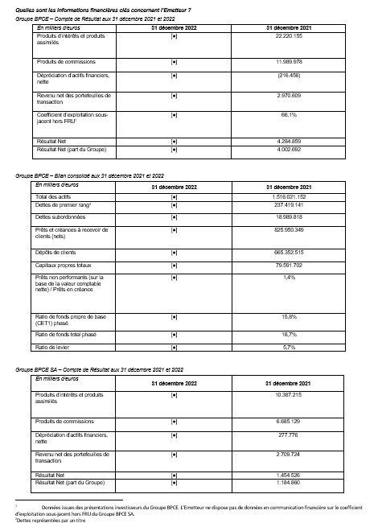
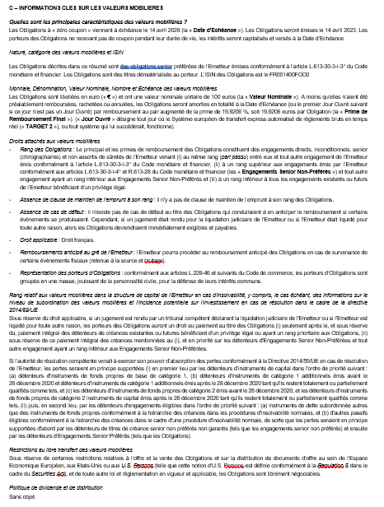
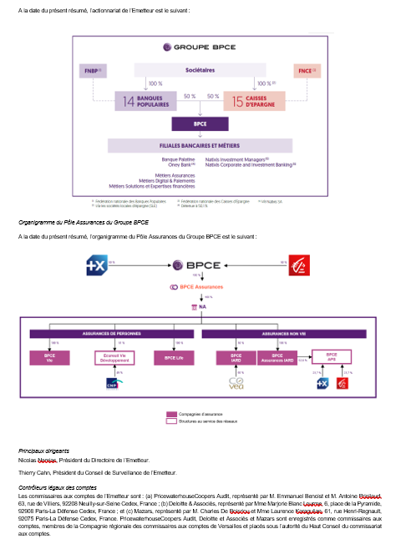
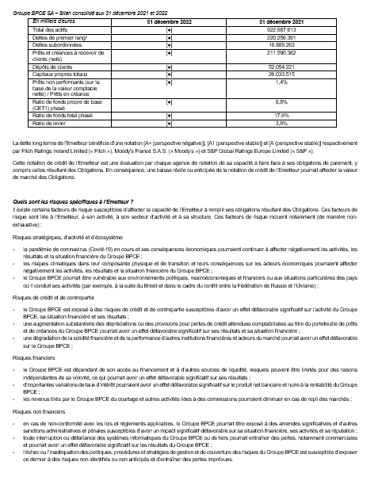
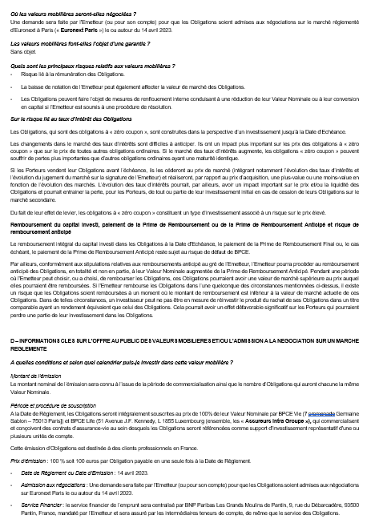
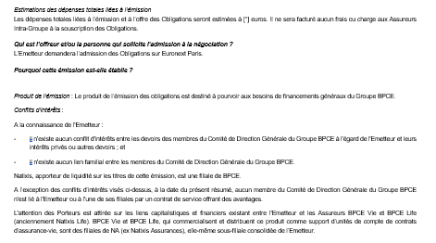
Souscription de l’Emprunt BPCE en ASV
Exemple pour un arbitrage
Edition à la suite de la FIS, du résumé du prospectus de l’Emprunt à remettre au client
DOCUMENT STRICTEMENT INTERNE, DESTINE AUX CONSEILLERS DU RESEAU

Slide 72
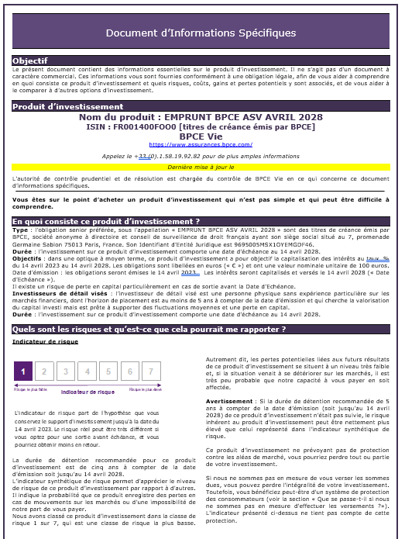
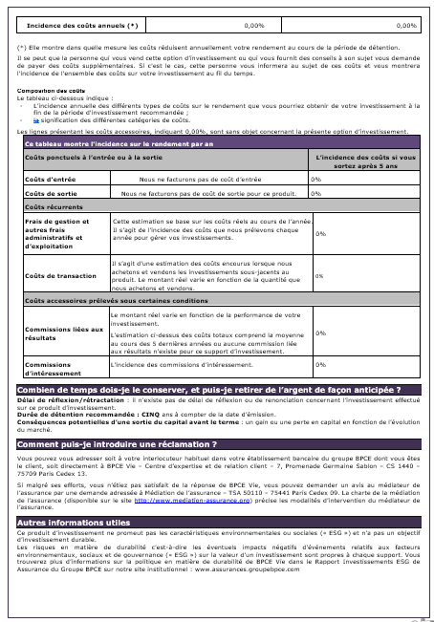
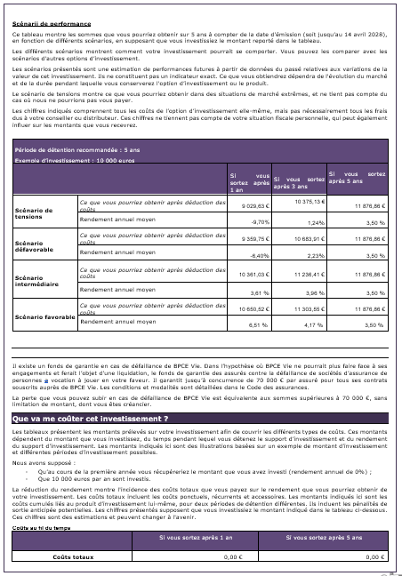
Souscription de l’Emprunt BPCE en ASV
Exemple pour un arbitrage
DIS du support Emprunt disponible sur le site PRIIPS de BPCE Vie
DOCUMENT STRICTEMENT INTERNE, DESTINE AUX CONSEILLERS DU RESEAU

Slide 73
Parcours LEA (personnes physiques)
DOCUMENT STRICTEMENT INTERNE, DESTINE AUX CONSEILLERS DU RESEAU

Slide 74
Parcours LEA
  Tous les clients sont éligibles à l’Emprunt BPCE ASV Avril 2028 (Grand Public à Gestion Privée : C1 /R1)
  Le Profil du produit est R1 – Prudent,
  Le parcours LEA est retenu comme le « parcours standard de souscription ou d’abondement » pour les contrats en adhésion simple.
  L’emprunt BPCE ne sera pas intégré dans les portefeuilles modèles. L’algorithme LEA alloue en première intention une allocation issue du portefeuille modèle de NIM qui ne comportera pas l’emprunt
  La souscription de l’emprunt se fera par substitution du conseiller switch de niveau 2, suite à l'entretien conseil avec le client identifiant l’emprunt comme une solution adaptée à son profil investisseur, son projet et ses objectifs d'investissement ou de switch de niveau 3 si le client souhaite déroger au conseil.
  L’horizon de placement renseigné dans LEA doit être au minimum de 6 ans pour que l’emprunt BPCE remonte dans la liste des produits disponibles à la vente
DOCUMENT STRICTEMENT INTERNE, DESTINE AUX CONSEILLERS DU RESEAU
DOCUMENT STRICTEMENT INTERNE, DESTINE AUX CONSEILLERS DU RESEAU CE
Notes:
Précisions :
En l’occurrence l’émetteur est BPCE
Rang de créance :
En cas de défaillance de l’entreprise les détenteurs de dettes privilégiées (exemple : fisc ou salarié) ou d’une dette chirographaire (exemple : emprunt classique) seront prioritaires pour le remboursement de leur créance.
Viendront ensuite les détenteurs de Titres Subordonnés Remboursables (TSR).
Puis enfin, les détenteurs de Titres Super Subordonnés (Titres non distribués dans notre réseau) et les détenteurs de Parts sociales.

Slide 75
Les étapes clés du parcours
1
L’Emprunt BPCE sera paramétré sur tous les projets, sauf ‘optimiser mon imposition’ et sur toutes les catégories de clientèle et sur toutes les catégories de risques et de compétences Financières (C1/R1)
horizon de placement
minimum : 6 ans
Entretien en amont de LEA
Création/révision de la signalétique (dossier connaissance client)
Renseignement du QCF-QR
Renseignement du QFD pour les établissements pilotes
2
Renseignement de
l’épargne : mobiliser les avoirs du client pour ses projets
Affectation des liquidités : de l’épargne de précaution dans l’établissement / d’avoirs externes à l’établissement
            Programmation des versements à affecter au(x) projet(s)
3
Déclaration du projet
            Choix du projets et indication
            Du montant du projet,
            Des mensualités apportées,
            De l’horizon souhaité en adéquation avec le projet
            Du contrat à associer au projet = Choix du Comptes Titres Ordinaires
4
Proposition et personnalisation de l’allocation
            Switchs/ Splits niveau 2
            Le remplacement d’un des fonds se fera en cliquant sur autres supports et en saisissant emprunt dans la barre de recherche
5
Traitement de la valorisation de l’ensemble de l’épargne
« Valoriser l’épargne restante » ou non
6
Synthèse de l’entretien
Récapitulatif
Switchs/splits niveau 3 à l’initiative du client (non conseillés) : Le client doit être averti et pleinement conscient de la responsabilité qu’il prend en s’exposant au-delà des bornes de risque de son profil **
**
cf slide 23
7
Validation définitive de la proposition
Signature de la propostion
DOCUMENT STRICTEMENT INTERNE, DESTINE AUX CONSEILLERS DU RESEAU

Slide 76
Parcours LEA
CAS
Souscription d’un contrat d’assurance vie Millevie Essentielle 2 avec de l’Emprunt BPCE
Les étapes du parcours LEA : a quelle étape doit on faire une modification
Horizon du projet : mini 6 ans
Remplacement de niveau 2 ou de niveau 3
DOCUMENT STRICTEMENT INTERNE, DESTINE AUX CONSEILLERS DU RESEAU

Slide 77
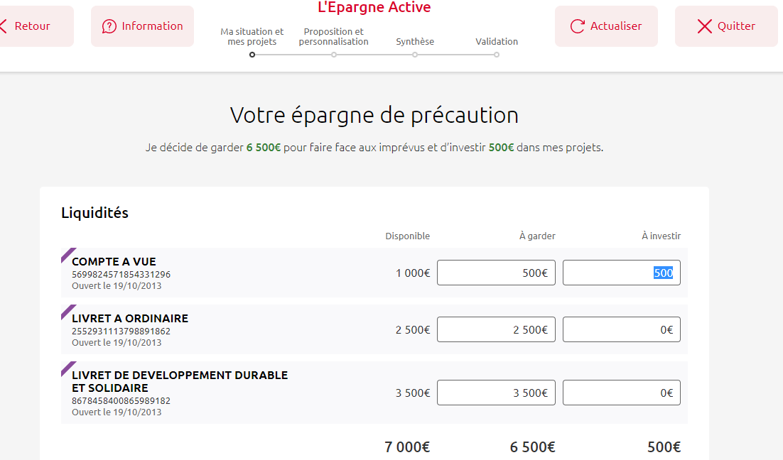
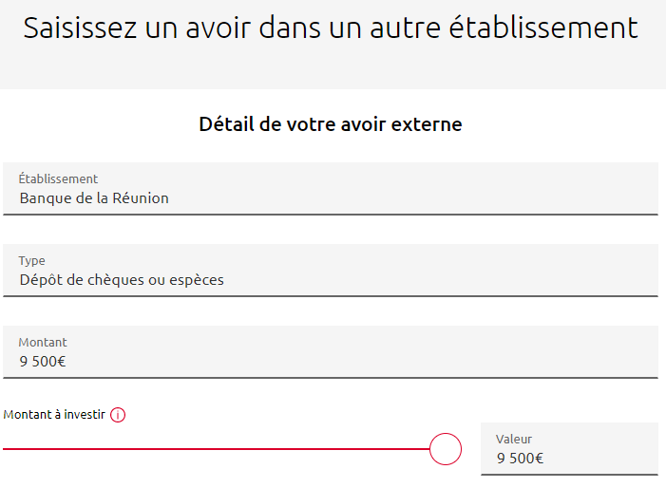

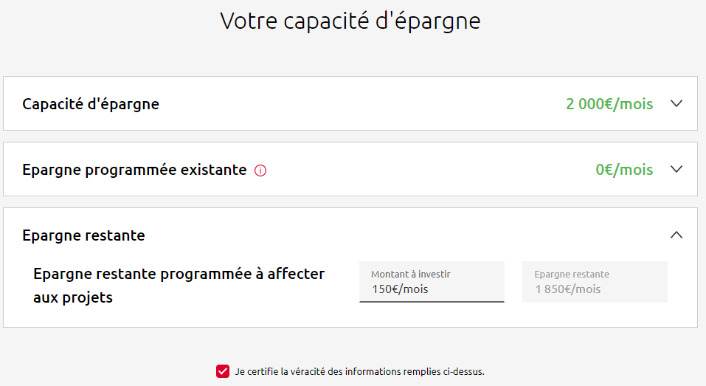
Cas : Souscription d’une assurance vie Millevie Essentielle 2 avec de l’Emprunt BPCE
Etapes-clés
Libérer des montants à allouer : Ouvrir une nouvelle session LEA et accéder en premier à la rubrique « Renseigner mon Epargne » pour investir des liquidités en épargne financière. Le client peut :
Investir des liquidités à partir d’u compte à vue depuis la page « Votre épargne de précaution »
Déclarer des avoirs externes et indiquer la part à investir dans le projet à la page « Souhaitez-vous déclarer des avoirs dans d’autres établissements »
Mettre en place des versements programmés : Pour mettre en place/augmenter des versements programmés, indiquer le montant additionnel à investir mensuellement en renseignant la ligne « Epargne restant programmée à affecter aux projets » à la page «Votre capacité d’épargne »
DOCUMENT STRICTEMENT INTERNE, DESTINE AUX CONSEILLERS DU RESEAU

Slide 78
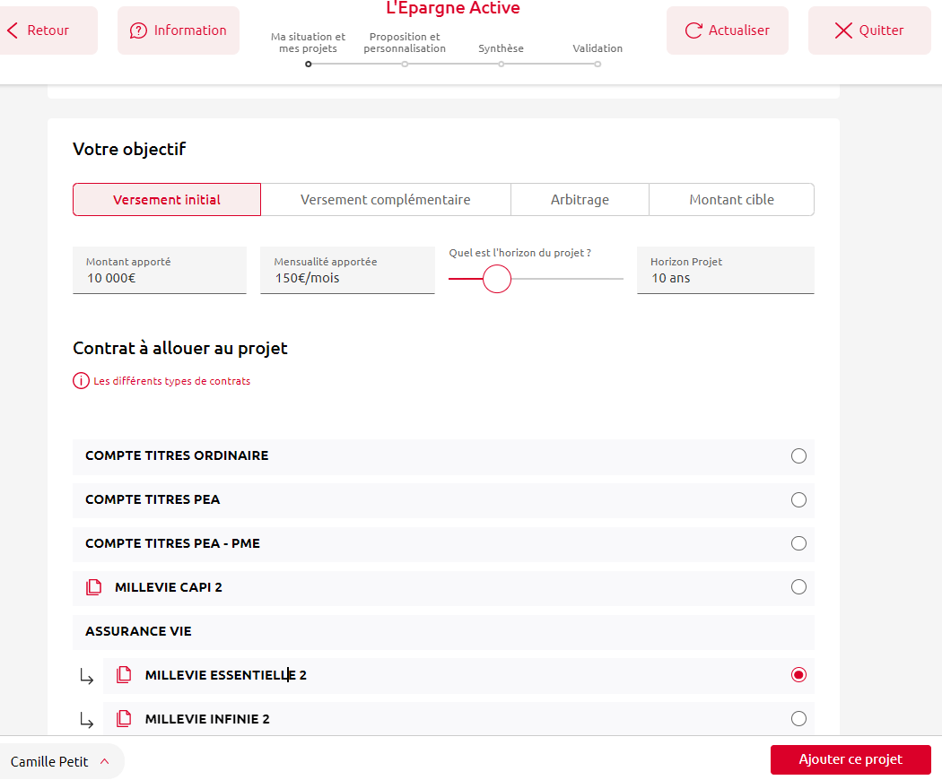
Cas : Souscription d’une assurance vie Millevie Essentielle 2 avec de l’Emprunt BPCE
!
horizon de placement
minimum : 6 ans
Etapes-clés
Définir les projets : Accéder à la rubrique « Lister mes projets »
> choisir le projet souhaité par le client.
> Sélectionner «Versement initial» et indiquer le montant apporté
> Indiquer les mensualités apportées le cas échéant
> l’horizon de placement par défaut de 10 ans ne devra pas être modifié si une cohabitation des Fonds Temporaires est envisagée.
Pour rappel l’horizon de placement minimum de l’emprunt est de 6 ans
Sélectionner le contrat d’assurance Vie puis cliquer sur Ajouter ce projet.
3
L’Emprunt BPCE sera paramétré sur tous les projets et sur toutes les catégories de clientèle et sur toutes les catégories de risques et de compétences Financières (C1/R1)
DOCUMENT STRICTEMENT INTERNE, DESTINE AUX CONSEILLERS DU RESEAU

Slide 79
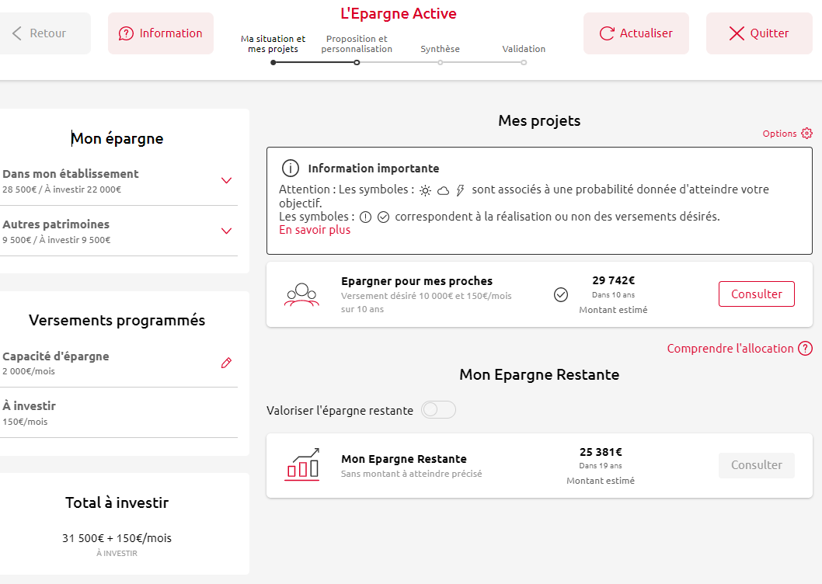
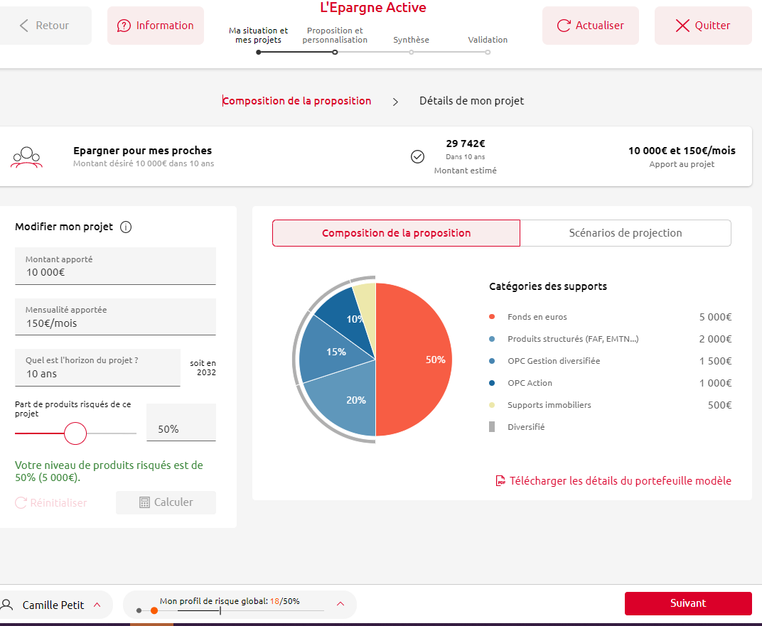
Cas : souscription d’une assurance vie Millevie Essentielle 2 avec de l’Emprunt BPCE
Etapes-clés
Consulter le projet / Consulter la composition de la proposition
DOCUMENT STRICTEMENT INTERNE, DESTINE AUX CONSEILLERS DU RESEAU

Slide 80
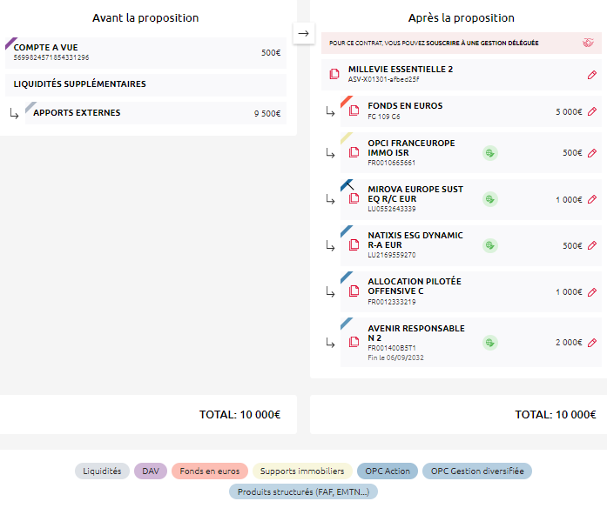
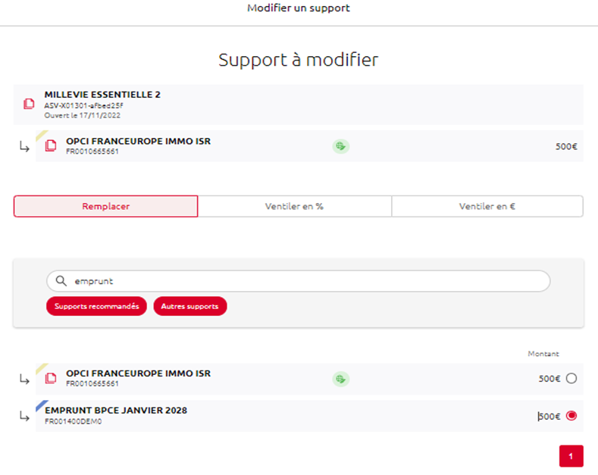
Cas : souscription d’une assurance vie Millevie Essentielle 2 avec de l’Emprunt BPCE
Rappel : l’emprunt ne doit pas représenter une part trop significative dans le portefeuille des clients et le produit doit constituer un élément de diversification. L’appréciation de la part à investir n’est pas définie a priori et est à évaluer par le conseiller lors de l’entretien conseil.
Etapes-clés
REMPLACEMENT SIMPLE
Switch simple
En première intention LEA pousse une allocation issue du portefeuille modèle de NIM qui ne comportera pas l’emprunt.
Tous les supports éligibles et proposés en 1ère intention LEA peuvent être remplacés (switch) ou ventilés (split) au profit de l’emprunt BPCE.
Tous les supports sont éligibles au switch
Modifier l’allocation : Il est possible de modifier la proposition réalisée par LEA à l’étape 2 « Proposition et personnalisation », via le switch (remplacement ) de niveau 2
Sélectionner la ligne à modifier avec le crayon puis cliquer sur autres supports dans la ligne support indiquer « Emprunt »
4
Switch de Niveau 1
Switch de Niveau 2
DOCUMENT STRICTEMENT INTERNE, DESTINE AUX CONSEILLERS DU RESEAU

Slide 81
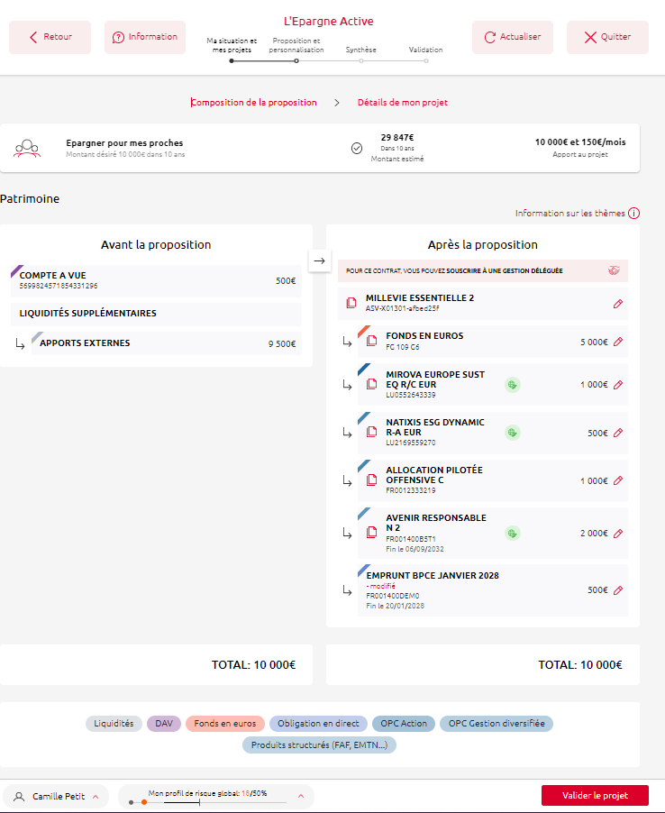
Cas : souscription d’une assurance vie Millevie Essentielle 2 avec de l’Emprunt BPCE
Etapes-clés
SYNTHESE DES OPERATIONS
Synthèse des opérations à réaliser
3
DOCUMENT STRICTEMENT INTERNE, DESTINE AUX CONSEILLERS DU RESEAU

Slide 82
Parcours LEA
CAS
Versement complémentaire sur un contrat d’assurance vie Millevie Essentielle 2 existant avec de l’Emprunt BPCE
Les étapes du parcours LEA : a quelle étape doit on faire une modification
Horizon du projet : mini 6 ans
Remplacement de niveau 2 ou de niveau 3
DOCUMENT STRICTEMENT INTERNE, DESTINE AUX CONSEILLERS DU RESEAU

Slide 83
Cas 2 : Versement complémentaire sur un contrat d’assurance vie Millevie Essentielle 2 existant avec de l’Emprunt BPCE
Etapes-clés
Libérer des montants à allouer : Ouvrir une nouvelle session LEA et accéder en premier à la rubrique « Renseigner mon Epargne » pour investir des liquidités en épargne financière. Le client peut :
Investir des liquidités à partir d’u compte à vue depuis la page « Votre épargne de précaution »
Déclarer des avoirs externes et indiquer la part à investir dans le projet à la page « Souhaitez-vous déclarer des avoirs dans d’autres établissements »
Mettre en place des versements programmés : Pour mettre en place/augmenter des versements programmés, indiquer le montant additionnel à investir mensuellement en renseignant la ligne « Epargne restant programmée à affecter aux projets » à la page «Votre capacité d’épargne »
DOCUMENT STRICTEMENT INTERNE, DESTINE AUX CONSEILLERS DU RESEAU

Slide 84
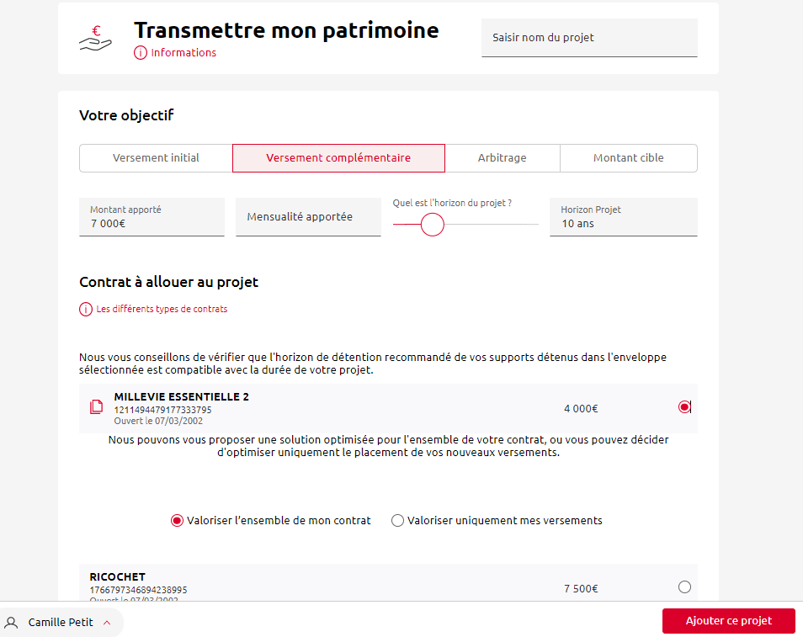

Cas 2 : Versement complémentaire sur un contrat d’assurance vie Millevie Essentielle 2 existant avec de l’Emprunt BPCE
Etapes-clés
Définir les projets : Dans « Lister mes projets », sélectionner « Versement complémentaire » et indiquer le montant apporté, les mensualités apportées le cas échéant, l’horizon de placement et le contrat à abonder
l’horizon de placement par défaut de 10 ans ne devra pas être modifié si une cohabitation des Fonds Temporaires est envisagée.
Pour rappel l’horizon de temps minimum de l’emprunt est de 6 ans
Choisir la valorisation : Le client peut choisir de « Valoriser l’ensemble de mon contrat » ou de « Valoriser uniquement mes versements »
  puis cliquer sur Ajouter ce projet.
A retenir
Choisir la valorisation : Il existe 2 types de valorisation : « Valoriser l’ensemble de mon contrat » (stock + versements) ou « Valoriser uniquement mes versements »
Le choix de « Valoriser l’ensemble de mon contrat » permet d’arbitrer le stock du contrat existant
DOCUMENT STRICTEMENT INTERNE, DESTINE AUX CONSEILLERS DU RESEAU

Slide 85


Cas 2 : Versement complémentaire sur un contrat d’assurance vie Millevie Essentielle 2 existant avec de l’Emprunt BPCE
1
Etapes-clés
REMPLACEMENT SIMPLE ou MULTIPLE
Switch
*
*
Le switch simple *
Modifier l’allocation : Il est possible de modifier la proposition réalisée par LEA à l’étape 2 « Proposition et personnalisation », via le switch de niveau 2
Sélectionner la ligne à modifier avec le crayon puis cliquer sur autres supports dans la ligne support indiquer « Emprunt »
Le switch multiple (1/2)
◆ A l’étape 2 de « Proposition et personnalisation », cliquer sur le petit crayon à droite de l’intitulé du contrat pour accéder aux écrans de Switchs / Splits (= ventilation) multiples
❖ Un premier écran permet de désinvestir :
Soit totalement (via l’icône double flèche)
Soit partiellement en montant ou pourcentage (via les colonnes « Montant à désinvestir » et « Pourcentage à désinvestir »)
…les instruments financiers que le client souhaite arbitrer sur son contrat.
Une fois les montants saisis, la somme des montants désinvestis s’affiche alors en bas de l’écran. Cliquer sur « suivant » en bas à droite de l’écran pour poursuivre
a
b
2
DOCUMENT STRICTEMENT INTERNE, DESTINE AUX CONSEILLERS DU RESEAU

Slide 86



Cas 2 : Versement complémentaire sur un contrat d’assurance vie Millevie Essentielle 2 existant avec de l’Emprunt BPCE
3
Le switch multiple (2/2)
⬥ Un second écran permettra de sélectionner l’emprunt à ajouter sur le contrat afin de réallouer la somme des montants désinvestis, il faudra indiquer « Emprunt » dans la barre de recherche puis Cliquer alors sur le « + » à droite.
 Indiquer le montant en € ou en % du montant à investir en Emprunt.
Vous pouvez vous assurer que les supports choisis ne surexposent pas le client en risque ou en volatilité (contrôle a posteriori), cliquer sur « Vérifier la faisabilité ».
Enfin, cliquer sur « valider » en bas à droite de l’écran
4
DOCUMENT STRICTEMENT INTERNE, DESTINE AUX CONSEILLERS DU RESEAU

Slide 87


Cas 2 : Versement complémentaire sur un contrat d’assurance vie Millevie Essentielle 2 existant avec de l’Emprunt BPCE
Etapes-clés
SYNTHESE DES OPERATIONS
Synthèse des opérations après la proposition
DOCUMENT STRICTEMENT INTERNE, DESTINE AUX CONSEILLERS DU RESEAU

Slide 88
Parcours LEA
CAS
Arbitrage sur un contrat Nuances 3 D (CNP assurances)
Les étapes du parcours LEA : a quelle étape doit on faire une modification
Horizon du projet : mini 6 ans
Remplacement de niveau 2 ou de niveau 3
DOCUMENT STRICTEMENT INTERNE, DESTINE AUX CONSEILLERS DU RESEAU

Slide 89

Cas : Arbitrage sur un contrat Nuances 3 D (CNP assurances) avec de l’Emprunt BPCE
Etapes-clés
Libérer des montants à allouer : Ouvrir une nouvelle session LEA et accéder en premier à la rubrique « Renseigner mon Epargne ».
Dans le cadre d’un arbitrage d’un contrat existant (sans versement), il n’est pas nécessaire d’investir des liquidités. Cliquer donc sur « Suivant » pour passer les différentes pages de la rubrique « Renseigner mon épargne »
Définir les projets : Accéder à la rubrique « Lister mes projets » et choisir le projet souhaité par le client. Dans la rubrique « Votre objectif », sélectionner « Arbitrage » et indiquer l’horizon de placement (6 ans mini ) et le contrat à arbitrer
Pour un acte de gestion d’arbitrage, il est possible de conserver l’allocation existante en cliquant sur la coche : « Conserver mon allocation sans aucune modification ».
Cette nouvelle fonctionnalité permet de réaliser librement un arbitrage « manuel » sur l'allocation existante.
A défaut, l’algorithme proposera une nouvelle allocation, basée sur le dernier portefeuille modèle, dans les limites de risque et de volatilité du client.
DOCUMENT STRICTEMENT INTERNE, DESTINE AUX CONSEILLERS DU RESEAU

Slide 90


Cas : Arbitrage sur un contrat Nuances 3 D (CNP assurances) avec de l’Emprunt BPCE
Etapes-clés
REMPLACEMENT SIMPLE ou MULTIPLE
Switch
1
2
*
Le switch simple *
Modifier l’allocation : Il est possible de modifier la proposition réalisée par LEA à l’étape 2 « Proposition et personnalisation », via le switch de niveau 2
Sélectionner la ligne à modifier avec le crayon puis cliquer sur autres supports dans la ligne support indiquer « Emprunt »
Le switch multiple (1/2)
◆ A l’étape 2 de « Proposition et personnalisation », cliquer sur le petit crayon à droite de l’intitulé du contrat pour accéder aux écrans de Switchs / Splits (= ventilation) multiples
❖ Un premier écran permet de désinvestir :
Soit totalement (via l’icône double flèche)
Soit partiellement en montant ou pourcentage (via les colonnes « Montant à désinvestir » et « Pourcentage à désinvestir »)
…les instruments financiers que le client souhaite arbitrer sur son contrat.
Une fois les montants saisis, la somme des montants désinvestis s’affiche alors en bas de l’écran. Cliquer sur « suivant » en bas à droite de l’écran pour poursuivre
1
a
2
b
DOCUMENT STRICTEMENT INTERNE, DESTINE AUX CONSEILLERS DU RESEAU

Slide 91
Cas : Arbitrage sur un contrat Nuances 3 D (CNP assurances) avec de l’Emprunt BPCE
3
Le switch multiple (2/2)
⬥ Un second écran permettra de sélectionner l’emprunt à ajouter sur le contrat afin de réallouer la somme des montants désinvestis, il faudra indiquer « Emprunt » dans la barre de recherche puis Cliquer alors sur le « + » à droite.
 Indiquer le montant en € ou en % du montant à investir en Emprunt.
Vous pouvez vous assurer que les supports choisis ne surexposent pas le client en risque ou en volatilité (contrôle a posteriori), cliquer sur « Vérifier la faisabilité ».
Enfin, cliquer sur « valider » en bas à droite de l’écran
4
DOCUMENT STRICTEMENT INTERNE, DESTINE AUX CONSEILLERS DU RESEAU

Slide 92
Cas : Arbitrage sur un contrat Nuances 3 D (CNP assurances) avec de l’Emprunt BPCE
Etapes-clés
SYNTHESE DES OPERATIONS
Synthèse des opérations après la proposition
DOCUMENT STRICTEMENT INTERNE, DESTINE AUX CONSEILLERS DU RESEAU

Slide 93
Parcours LEA
CAS
Versement sur un contrat Nuances 3 D (CNP assurances)
Les étapes du parcours LEA : a quelle étape doit on faire une modification
Horizon du projet : mini 6 ans
Remplacement de niveau 2 ou de niveau 3
DOCUMENT STRICTEMENT INTERNE, DESTINE AUX CONSEILLERS DU RESEAU

Slide 94


Cas : Versement complémentaire sur un contrat Nuances 3 D (CNP assurances)
Etapes-clés
Libérer des montants à allouer : Cliquer sur « Parcours Epargne Financière » dans Entretien Conseil puis ouvrir une nouvelle session dans LEA et accéder à la rubrique « Renseigner mon épargne ».
Cliquer donc sur « Suivant » pour passer les différentes pages de la rubrique « Renseigner mon épargne »
Définir les projets : Accéder à la rubrique « Lister mes projets » et choisir le projet souhaité par le client. Dans la rubrique « Votre objectif », sélectionner « Versement Complémentaire» et indiquer l’horizon de placement
DOCUMENT STRICTEMENT INTERNE, DESTINE AUX CONSEILLERS DU RESEAU

Slide 95







Cas : Versement complémentaire sur un contrat Nuances 3 D (CNP assurances)
Le switch multiple
◆ A l’étape 2 de « Proposition et personnalisation », cliquer sur le petit crayon à droite de l’intitulé du contrat pour accéder aux écrans de Switchs/Splits multiples
❖ Un premier écran permet de désinvestir :
Soit totalement (via l’icône double flèche)
Soit partiellement en montant ou pourcentage (via les colonnes « Montant à désinvestir » et « Pourcentage à désinvestir »)
…les instruments financiers que le client souhaite arbitrer sur son contrat.
Une fois les montants saisis, la somme des montants désinvestis s’affiche alors en bas de l’écran. Cliquer sur « suivant » en bas à droite de l’écran pour poursuivre
⬥ Un second écran permettra de sélectionner l’emprunt à ajouter sur le contrat afin de réallouer la somme des montants désinvestis, il faudra indiquer « Emprunt » dans la barre de recherche puis Cliquer alors sur le « + » à droite.
 Indiquer le montant en € ou en % du montant à investir en Emprunt.
Enfin, cliquer sur « valider » en bas à droite de l’écran
Finaliser le parcours jusqu’à la signature de la synthèse
◆
⬥
⬥
❖
Obligations

DOCUMENT STRICTEMENT INTERNE, DESTINE AUX CONSEILLERS DU RESEAU

Slide 96
Parcours LEA
CAS
Souscription d’un contrat d’assurance vie Millevie Premium 2 avec une Orientation de Gestion et une cohabitation
sur l’Emprunt BPCE ASV Avril 2028
Les étapes du parcours LEA : a quelle étape doit on faire une modification
Horizon du projet : mini 6 ans
Remplacement de niveau 2 ou de niveau 3
DOCUMENT STRICTEMENT INTERNE, DESTINE AUX CONSEILLERS DU RESEAU

Slide 97



Cas : souscription d’une assurance vie Millevie Premium 2 avec une Orientation de Gestion et une cohabitation sur de l’Emprunt BPCE
Etapes-clés
Libérer des montants à allouer : Ouvrir une nouvelle session LEA et accéder en premier à la rubrique « Renseigner mon Epargne » pour investir des liquidités en épargne financière. Le client peut :
Investir des liquidités à partir d’un compte à vue depuis la page «Votre épargne de précaution»
Déclarer des avoirs externes et indiquer la part à investir dans le projet à la page «Souhaitez-vous déclarer des avoirs dans d’autres établissements »
Mettre en place des versements programmés : Indiquer le montant additionnel à investir mensuellement en renseignant la ligne « Epargne restant programmée à affecter aux projets » à la page «Votre capacité d’épargne »
Définir les projets : Accéder à la rubrique « Lister mes projets »
> choisir le projet souhaité par le client.
> Sélectionner «Versement initial» et indiquer le montant apporté
> Indiquer les mensualités apportées le cas échéant
> l’horizon de placement par défaut de 10 ans ne devra pas être modifié si une cohabitation des Fonds Temporaires est envisagée.
Pour rappel l’horizon de placement minimum de l’emprunt est de 6 ans
Sélectionner le contrat d’assurance Vie puis cliquer sur Ajouter ce projet.
Consulter le projet
Consulter la composition de la proposition
1
1
2
2
3
3
DOCUMENT STRICTEMENT INTERNE, DESTINE AUX CONSEILLERS DU RESEAU

Slide 98







Cas : souscription d’une assurance vie Millevie Premium 2 mise en place d’une Gestion déléguée et une cohabitation avec de l’Emprunt BPCE
Etapes-clés
SWITCH SIMPLE
MISE EN PLACE D’UNE GESTION DELEGUEE
 Modifier l’allocation : Le portefeuille modèle poussera une allocation issue du portefeuille modèle de NIM qui ne comportera pas l’emprunt. Il sera possible de modifier la proposition réalisée par LEA à l’étape 2 «Proposition et personnalisation», via le switch de niveau 2
Sélectionner la ligne à modifier avec le crayon puis cliquer sur autres supports dans la ligne support indiquer « Emprunt »
 Sélectionner le cas échéant les instruments à conserver en cohabitation. Les supports cohabitables (produits structurés, emprunt et supports immobiliers) proposés dans l’allocation s’afficheront systématiquement dans la rubrique «Vos choix d’allocations» et seront par défaut placés en cohabitation dans leur intégralité.
 Choisir le profil de gestion : Cliquer ensuite sur « Rechercher les profils éligibles ». A cette étape, l’outil vérifie que l’allocation respecte le risque global ainsi que la volatilité globale du client et permet la mise en place d’une gestion déléguée sur son contrat. Si tel est bien le cas alors les profils de gestion déléguée auxquels le client est éligible sur ce projet s’affichent.
Choisir le profil de gestion souhaité par le client puis finaliser le parcours jusqu’à la signature de la synthèse
Valider le projet
2
1
4
5
6
DOCUMENT STRICTEMENT INTERNE, DESTINE AUX CONSEILLERS DU RESEAU

Slide 99

04.3
ASSURANCE VIE ET FISCALITÉ
L'assurance vie permet de bénéficier d'une enveloppe fiscale avantageuse
DOCUMENT STRICTEMENT INTERNE, DESTINE AUX CONSEILLERS DU RESEAU

Slide 100
04.4
ARGUMENTAIRES POUR LES CONSEILLERS
DOCUMENT STRICTEMENT INTERNE, DESTINE AUX CONSEILLERS DU RESEAU

Slide 101
Obtenez un rendez-vous !
Saisissez toute opportunité
A chaque contact client, je propose un rendez-vous épargne
A chaque rendez-vous épargne j'oriente vers l'assurance vie
Votre client détient un contrat d'assurance vie mais son conjoint n'est pas équipé.
> Rebond sur contact entrant ou sortant :
« Monsieur Dupuis, nous nous voyons aujourd’hui pour … (banque au quotidien, crédit, assurance, prévoyance,…) et je vais bien sûr vous accompagner sur votre demande.
En préparant notre entretien et à la vue de votre épargne actuelle, je pense qu'il est important que nous abordions ensemble les évolutions récentes des taux d’épargne sur la deuxième partie de notre rdv. Qu’en pensez-vous ? »
> Entretien autre qu'épargne:
Monsieur ou Madame, maintenant que nous avons traité votre besoin… (banque au quotidien, crédit, assurance, prévoyance,…) je profite de notre échange pour évoquer l’évolution récente des taux d’épargne. Je vous propose :
• de prendre le temps de faire le point sur vos envies, projets ou besoins
• de déterminer l'impact éventuel sur vos placements, vos projets, vos besoins.
Quand êtes-vous disponible ? Mardi / jeudi ? Début fin de journée? Visio /agence /téléphone ?
En préparant notre entretien et à la vue de votre épargne actuelle, je pense qu'il est important que nous abordions ensemble les évolutions récentes des taux d’épargne et de crédit sur la deuxième partie de notre rdv.
Qu’en pensez-vous ?
> Client détenteur d’assurance vie:
Je vois que vous êtes détenteur d’un contrat d'assurance vie et vous propose de faire un nouveau versement et de poursuivre la diversification de votre épargne. « L'Emprunt BPCE ASV Avril 2028 » sur 5 ans vous garantit un taux de rendement actuariel de 4,0% sur 5 ans.
> Client non-détenteur d’assurance vie:
Je vois que vous n'êtes pas encore détenteur d’un contrat d'assurance vie et vous propose d'envisager ensemble ce projet .
« L'Emprunt BPCE ASV Avril 2028 » sur 5 ans vous garantit un taux de rendement actuariel de 4,0% sur 5 ans.
« Je vois que vous êtes détenteur d’un contrat d'assurance vie et que votre bénéficiaire est votre conjoint mais qu'il n'est pas encore équipé.
Aussi je vous propose d'ouvrir un contrat d’assurance vie à votre conjoint et de faire un versement sur chaque contrat pour poursuivre la diversification de votre épargne. « L'Emprunt BPCE ASV Avril 2028» sur 5 ans vous garantit un taux de rendement actuariel de 4,0% sur 5 ans.
DOCUMENT STRICTEMENT INTERNE, DESTINE AUX CONSEILLERS DU RESEAU

Slide 102
Rendez-vous Client
Saisissez toute opportunité
Argumentaire
Pourquoi souscrire à cet emprunt dans votre contrat d’assurance vie?
Pour diversifier votre épargne en investissant sur les marchés financiers, en complément de l’épargne de précaution.
Pour bénéficier du capital et du rendement actuariel de 4,0% sur 5 ans garantis pendant toute la durée du placement.
Pour bénéficier de la garantie de capital à l’échéance,
  A noter : il existe un risque de perte en capital notamment en cas de sortie anticipée avant la date du 14 avril 2028 (rachat, arbitrage, décès),
Ce placement sera réalisé dans le cadre d’un contrat d’assurance-vie /capitalisation, sans frais de souscription sur le support. Les frais liés au contrat d’assurance-vie/capitalisation s’appliquent.
Nb. tenir compte des éléments issus de la connaissance client : sa connaissance, sa situation, de son expérience en matière financière, de ses exigences, objectifs et besoins, de son appétence aux risques, de son horizon de placement et de sa capacité à subir des pertes.
DOCUMENT STRICTEMENT INTERNE, DESTINE AUX CONSEILLERS DU RESEAU

Slide 103
Exemple chiffré de calcul d’intérêts
Madame Dupont, célibataire, souscrit à l’emprunt BPCE ASV Avril 2028 sur son contrat Millevie Essentielle 2
Elle dispose d’un capital de 10 000 € actuellement placé sur son compte chèque dans un établissement concurrent.
Elle souhaite diversifier, dynamiser une partie de ses investissements.
En investissant 10 000 € (nets de frais d’entrée) le 01/04/2023 sur l’emprunt BPCE ASV Avril 2028 (hypothèse d’un taux minimum de 4,0%),
La valeur de rachat de l’emprunt au 14/04/2028 sera de : 11 688 € à l’échéance,
soit un gain de 1 688 € net de frais de gestion.
Madame Dupont, ayant investi dans l’emprunt au travers d’une Unité de Compte du contrat d’assurance vie, bénéficiera du cadre fiscal spécifique à l’Assurance-Vie.
Hypothèses utilisées pour le calcul :
Frais de gestion sur encours UC : 0,80%
Performance brute annuelle hors coupon : 0%
Valeur Liquidative (VL) emprunt à l’origine : 100 €
DOCUMENT STRICTEMENT INTERNE, DESTINE AUX CONSEILLERS DU RESEAU

Slide 104
Réponses aux questions
Saisissez toute opportunité !
« Un placement sur les marchés financiers c’est risqué. Je ne veux pas perdre mon argent ! »
Si vous conservez votre investissement jusqu’à la date d’échéance, le capital correspondra au montant net que vous avez investi et augmenté d’une performance correspondant aux intérêts de l’emprunt capitalisés sur 5 années.
En cas de sortie avant l’échéance (rachat, arbitrage en sortie du support,…), la valeur de rachat du support financier est composée :
- du nominal qui évolue à la hausse comme à la baisse en fonction des conditions de marché
- de la part des intérêts capitalisés au prorata temporis de la durée de détention.
DOCUMENT STRICTEMENT INTERNE, DESTINE AUX CONSEILLERS DU RESEAU

Slide 105
Réponses aux questions
Saisissez toute opportunité
« Et si j’ai besoin de mon argent avant l’échéance ? »
Il est préférable de conserver votre support financier jusqu’à son échéance. Mais en cas de besoin, vous pouvez désinvestir votre support financier quand vous le souhaitez, avant sa date d’échéance.
J’attire votre attention sur le fait que la valeur de rachat de votre support financier qui dépendra de la valeur de l’emprunt obligataire, est déterminée par la loi de l’offre et de la demande, elle peut donc varier à la hausse ou à la baisse tout au long de sa vie.
Le cours des obligations à taux fixe évolue notamment en sens inverse des taux d’intérêt du marché obligataire :
Si les taux obligataires proposés au moment du désinvestissement sont plus élevés, le client pourrait subit une moins-value sur la valeur de rachat,
A l’inverse, si les taux proposés par les nouvelles obligations sont plus bas, il pourrait bénéficier d’une plus-value sur sa valeur de rachat.
NB : Toute revente des obligations avant l'échéance peut entraîner un gain ou une perte en capital en fonction du cours du marché au moment du désinvestissement.
Pour aller plus loin : impact de l’évolution des taux d’intérêt d’une obligation
DOCUMENT STRICTEMENT INTERNE, DESTINE AUX CONSEILLERS DU RESEAU

Slide 106
Réponses aux questions
Saisissez toute opportunité
« Quels sont les frais applicables à cet emprunt ? »
« Il s’agit ici d’un emprunt du Groupe BPCE et, pour nos clients, nous n’appliquerons aucun frais de souscription pour l’emprunt en tant que tel.
Les frais applicables au contrat d’assurance sont les frais d’entrée (pour un versement initial ou complémentaire) ou les frais d’arbitrage (le cas échéant).
En cours de vie de l’emprunt, les frais de gestion au titre des Unités de Compte s’appliquent tels que prévus aux conditions générales du contrat. »
 Voir conditions générales du contrat et grille tarifaire en vigueur.
DOCUMENT STRICTEMENT INTERNE, DESTINE AUX CONSEILLERS DU RESEAU

Slide 107
Réponses aux questions
Saisissez toute opportunité !
« Que se passe-t-il si je décède avant l’échéance des obligations lorsqu’elles sont souscrites dans un contrat d’assurance-vie? »
Le décès avant l’échéance entraîne le désinvestissement du support et le dénouement du contrat d’assurance vie.
Le désinvestissement du support financier s’effectuera à un prix qui dépendra des conditions de marché ce jour-là ne permettant plus à l’adhérent/souscripteur de bénéficier de la garantie du remboursement du capital augmenté de la performance prévue à l’échéance (taux d’intérêt de l’emprunt net de frais applicable au contrat d’assurance-vie).
Il n’y a pas de règle spécifique à l’emprunt pour la valorisation de l’épargne du client, c’est la VL de référence à la date du décès qui sera utilisée pour cette valorisation.
A noter dans l'ASV, le coupon n'est pas distribué, il est capitalisé dans l'UC et ne subira pas de fiscalité ni en cas de décès avant l'échéance, ni à l’échéance
DOCUMENT STRICTEMENT INTERNE, DESTINE AUX CONSEILLERS DU RESEAU

Slide 108
Réponses aux questions
Saisissez toute opportunité !
« Que se passe-t-il à l’échéance? »
« À l’échéance, la valeur de rachat de l’emprunt sera arbitrée automatiquement (sans frais d’arbitrage) par l’assureur (BPCE Vie et CNP assurances) vers un autre support financier en unités de compte éligible au contrat. Le client sera informé en amont par l’assureur. »
DOCUMENT STRICTEMENT INTERNE, DESTINE AUX CONSEILLERS DU RESEAU

Slide 109
05
Pour en savoir plus
DOCUMENT STRICTEMENT INTERNE, DESTINE AUX CONSEILLERS DU RESEAU

Slide 110

Glossaire
> Le prix d’émission correspond au prix de l’obligation au moment de son émission.
> Le capital de départ est appelé « valeur nominale ».
> Le cours de l’obligation correspond au prix auquel s’échange l’obligation sur le marché.
> La durée de la vie d'une obligation correspond à sa maturité.
> Le taux d’intérêt qui vous rémunère est appelé un coupon lorsqu'il est versé périodiquement
aux clients.
> Le remboursement au pair correspond au remboursement à 100 % du nominal.
> Le prix de remboursement correspond au remboursement de l’obligation à son échéance.
> SFDR: Règlement du Parlement européen et du Conseil du 27 novembre 2019 concernant les informations à fournir en matière de développement durable dans le secteur des services financiers
Pour aller plus loin:
DOCUMENT STRICTEMENT INTERNE, DESTINE AUX CONSEILLERS DU RESEAU

Slide 111
Définition générale d'un Emprunt Obligataire
> Un emprunt obligataire est constitué d'obligations qui sont des titres de créances émis par un Etat, une collectivité locale ou une entreprise, sur les marchés financiers pour une durée déterminée à l'avance par l'émetteur ;
> Un Emprunt obligataire n’est pas soumis à la réglementation SFDR en conséquence, aucune information n’est à fournir au client en matière de développement durable ;
​
> La souscription à l'emprunt donne aux clients le droit à perception d'intérêts (coupon) payable par l'émetteur périodiquement ou à l'échéance ;
​
> Le taux d'intérêt peut être fixe ou variable ; ​
> L'obligation est remboursée à l'échéance, soit au capital de départ (nominal), soit à un prix défini par l’émetteur (par exemple nominal de l'obligation majoré d’une prime de remboursement).​
DOCUMENT STRICTEMENT INTERNE, DESTINE AUX CONSEILLERS DU RESEAU

Slide 112
Zoom sur une émission obligataire dite
« zéro coupon »
Une obligation « zéro coupon » est un emprunt obligataire qui ne paie pas d’intérêts durant toute sa durée de vie. En contrepartie, la valeur de remboursement au terme est plus élevée. La rémunération est donc la différence entre le prix d’émission et le prix de remboursement à l’échéance.
L’avantage réside dans la connaissance, dès la souscription, du taux de réinvestissement des coupons (les coupons non versés génèrent des intérêts).
En cas de défaillance de l’émetteur, l’investisseur perd à la fois le principal (capital de départ) et les intérêts.
Les obligations "zéro coupon" ne distribuent pas de coupon mais cela ne signifie pas que les intérêts soient nuls. Le versement des intérêts a lieu uniquement lors du remboursement final versé au client.
L’emprunt BPCE ASV avril 2028 est commercialisé au sein des contrats d’assurance-vie et de capitalisation en tant qu’unités de compte classique.
Pour bénéficier du versement de ces intérêts en totalité, le souscripteur doit conserver ses obligations jusqu’à l’échéance.
DOCUMENT STRICTEMENT INTERNE, DESTINE AUX CONSEILLERS DU RESEAU

Slide 113
Risques identifiés sur émission BPCE
Les risques présentés ci-dessous, issus du document public de référence (URD BPCE 2022), sont ceux identifiés au jour de publication comme pouvant avoir une incidence défavorable sur les activités du groupe BPCE SA et de BPCE SA.
Le document public de l’URD BPCE 2022 permet d’avoir une liste plus détaillée de ces facteurs de risques.
Risques stratégiques, d’activité et d’écosystème
- Le Groupe BPCE pourrait être vulnérable aux environnements politiques, macroéconomiques et financiers ou aux situations particulières des pays où il conduit ses activités ;
- Le risque de pandémie (exemple de coronavirus – Covid-19) et ses conséquences économiques pourraient continuer à affecter négativement les activités, les résultats et la situation financière du Groupe ;
- Le Groupe BPCE pourrait ne pas atteindre les objectifs de son plan stratégique BPCE 2024 ;
- Les risques climatiques dans leur composante physique et de transition et leurs conséquences sur les acteurs économiques pourraient affecter négativement les activités, les résultats et la situation financière du Groupe BPCE ;
- Le Groupe BPCE pourrait rencontrer des difficultés pour adapter, mettre en œuvre et intégrer sa politique dans le cadre d’acquisitions ou de joint-ventures ;
- La concurrence intense, tant en France, son principal marché, qu’à l’international, est susceptible de peser sur les revenus nets et la rentabilité du Groupe BPCE ;
La capacité du Groupe BPCE à attirer et retenir des salariés qualifiés est cruciale pour le succès de son activité et tout échec à ce titre pourrait affecter sa performance.
Risques financiers
- D’importantes variations de taux d’intérêt pourraient avoir un effet défavorable significatif sur le produit net bancaire et nuire à la rentabilité du Groupe BPCE ;
- Le Groupe BPCE est dépendant de son accès au financement et à d’autres sources de liquidité, lesquels peuvent être limités pour des raisons indépendantes de sa volonté, ce qui pourrait avoir un effet défavorable significatif sur ses résultats ;
- Les variations de la juste valeur des portefeuilles de titres et de produits dérivés du Groupe BPCE et de sa dette propre sont susceptibles d’avoir une incidence négative sur la valeur nette comptable de ces actifs et passifs et par conséquent sur le résultat net et sur les capitaux propres du Groupe BPCE ;
- Les revenus tirés par le Groupe BPCE du courtage et autres activités liées à des commissions pourraient diminuer en cas de repli des marchés ;
- L’évolution à la baisse des notations de crédit pourrait avoir un impact négatif sur le coût de refinancement, la rentabilité et la poursuite des activités de BPCE.
DOCUMENT STRICTEMENT INTERNE, DESTINE AUX CONSEILLERS DU RESEAU

Slide 114
Risques identifiés sur émission BPCE (suite)
Risques de crédit et de contrepartie
- Le Groupe BPCE est exposé à des risques de crédit et de contrepartie susceptibles d’avoir un effet défavorable significatif sur l’activité du Groupe, sa situation financière et ses résultats ;
- Une augmentation substantielle des dépréciations ou des provisions pour pertes de crédit attendues comptabilisées au titre du portefeuille de prêts et de créances du Groupe BPCE pourrait avoir un effet défavorable significatif sur ses résultats et sa situation financière ;
- Une dégradation de la solidité financière et de la performance d’autres institutions financières et acteurs du marché pourrait avoir un effet défavorable sur le Groupe BPCE.
Risques non financiers
- En cas de non-conformité avec les lois et règlements applicables, le Groupe BPCE pourrait être exposé à des amendes significatives et d’autres sanctions administratives et pénales susceptibles d’avoir un impact significatif défavorable sur sa situation financière, ses activités et sa réputation ;
- Toute interruption ou défaillance des systèmes informatiques du Groupe BPCE ou de tiers pourrait entraîner des pertes, notamment commerciales et pourrait avoir un effet défavorable significatif sur les résultats du Groupe BPCE ;
- Les risques de réputation et juridique pourraient avoir un effet défavorable sur la rentabilité et les perspectives d’activité du Groupe BPCE ;
Des événements imprévus pourraient provoquer une interruption des activités du Groupe BPCE et entraîner des pertes ainsi que des coûts supplémentaires ;
L’échec ou l’inadéquation des politiques, procédures et stratégies de gestion et
  de couverture des risques du Groupe BPCE est susceptible d’exposer ce dernier à des risques non identifiés ou non anticipés et d’entraîner des pertes imprévues ;
Les valeurs finalement constatées pourraient être différentes des estimations comptables retenues pour établir les états financiers du Groupe BPCE, ce qui pourrait l’exposer à des pertes non anticipées.
Risques assurance
- Une détérioration de la situation de marché, et notamment une fluctuation trop importante, à la hausse comme à la baisse, des taux d’intérêt, pourraient avoir un impact défavorable significatif sur l’activité d’Assurances de personnes du groupe et son résultat ;
- Une inadéquation entre la sinistralité anticipée par l’assureur et les sommes réellement versées par le groupe aux assurés pourrait avoir un impact significatif défavorable sur son activité d’assurance dommages et sur la partie prévoyance de son activité d’Assurances de personnes, ses résultats et sa situation financière.
Risques liés à la réglementation
- Le Groupe BPCE est soumis à une importante réglementation en France et dans plusieurs autres pays où il opère ; les mesures réglementaires et leur évolution sont susceptibles d’avoir un effet défavorable significatif sur l’activité et sur les résultats du Groupe BPCE ;
- BPCE est susceptible de devoir aider les entités qui font partie du mécanisme de solidarité financière si elles rencontrent des difficultés financières, y compris celles dans lesquelles BPCE ne détient aucun intérêt économique ;
- La législation fiscale et son application en France et dans les pays où le Groupe BPCE poursuit ses activités sont susceptibles d’avoir un impact défavorable sur les résultats du Groupe BPCE.
DOCUMENT STRICTEMENT INTERNE, DESTINE AUX CONSEILLERS DU RESEAU

Slide 115
Calendrier des émissions
Période de commercialisation
Si pas démarchage
Commercialisation si démarchage
AMF
Paiement de coupons trimestriels (CTO)
30/03/2023
Fixation des conditions de marché (taux)
GO/NO GO
AMF
31/03/2023
9 heures
Date de
début
de commercialisation
04/04/2023
Fin de commercialisation si démarchage BP/CE pour
PP/PM
05/04/2023
Date de
fin de
Commercialisation (CTO)
pour les personnes morales du réseau BP (18h30)
06/04/2023 *
Date de
fin de
Commercialisation (CTO et ASV)
pour les personnes physiques des réseaux BP et CE (18h30)
et personnes morales du réseau CE (18h30)
11/04/2023
10 heures
Déclaration de la
collecte à l’AMF
et au marché
14/04/2023
Date de
règlement
/livraison
14/04/2028
Remboursement
au
pair
* si EuroTitres saisit les ordres pour le compte des établissements, l'envoi des instructions doit être fait avant 17 heures dans le WorkFlow Platine
DOCUMENT STRICTEMENT INTERNE, DESTINE AUX CONSEILLERS DU RESEAU

Slide 116
#Parcours LEA : Comparaison comportement ASV / CTO
Apports de liquidités
Etapes-clés
ASV
CTO
    Apport issu de l’épargne de précaution
    Apport de l’extérieur
    Réinvestissement
    Déclarer le montant des mensualités (écran votre capacité d’épargne)
    Apport issu de l’épargne de précaution
    Apport de l’extérieur
    Réinvestissement
    Déclarer le montant des mensualités (écran votre capacité d’épargne)
Choix des Projets
Switch / split de niveau 2
    Tous les projets sont éligibles à l’emprunt, excepté ‘Optimiser mon imposition’
    Horizon de temps minimum du projet 6 ans
    Tous les projets sont éligibles à l’emprunt, excepté ‘Optimiser mon imposition’
    Horizon de temps minimum du projet 6 ans
    Remplacement / Ventilation de niveau 2
    Proposition AR à hauteur du profil de risque
    (cette dernière sera inférieure si cas de surexposition en risque ou volatilité)
    Remplacement / Ventilation de niveau 2
    Proposition 100 % d’AR UC
Switch / split de niveau 3
    Possibilité de faire un switch / split du Fonds € L’opération apparaît comme non conseillée
    Impossibilité de faire un switch / split en cas de surexposition
AR : Avoirs risqués - UC : Unité de compte
DOCUMENT STRICTEMENT INTERNE, DESTINE AUX CONSEILLERS DU RESEAU

Slide 117
Annexe
- Liste des établissements selon leur choix de la prestation Topaze
- Parcours de souscription dans l’outil Platine (CTO)
06
DOCUMENT STRICTEMENT INTERNE, DESTINE AUX CONSEILLERS DU RESEAU

Slide 118
Distributeurs CE TOPAZE CONSEILLER
 | Presta "Emp BPCE avril 2028" Topaze Conseiller
 | saisies+contrôles | contrôles seuls | sans prestation
CEAPC |  |  | x
CEGEE |  | x
CEHDF |  | x
CELC |  | x
CELDA |  | x
CEMP |  |  | x
CEN |  | x
CEPAC |  | x
CERA |  |  | x
DOCUMENT STRICTEMENT INTERNE, DESTINE AUX CONSEILLERS DU RESEAU

Slide 119
A- Etablissements qui n’ont pas pris la prestation Topaze « saisie / contrôle »

Slide 120



Présentation Emission
Souscriptions saisies avant 18 heures 30 le 6/4/2023
Création des souscriptions par l’établissement
Création de l’émission
Réservation
Saisie des souscriptions
Carnet d’ordres émission
Suivi de la commercialisation
Comptabilisation & R&L
Régularisation
    2 accès possibles :
    -> Via la liste des émissions ou
    -> Via l’accès directement à la création d’une souscription
-> Cliquer sur le code valeur permet d’accéder directement à l’écran de souscription avec le code valeur pré-alimenté
-> En accès direct à la souscription le code valeur est pré-alimenté s’il n’y a qu’un émission en cours sinon l’émission est à choisir dans la liste des codes valeurs dont une émission est en cours pour l’établissement
DOCUMENT STRICTEMENT INTERNE, DESTINE AUX CONSEILLERS DU RESEAU

Slide 121



Présentation Emission
Souscriptions saisies avant 18 heures 30 le 6/4/2023
Création des souscriptions par l’établissement
Création de l’émission
Réservation
Saisie des souscriptions
Carnet d’ordres émission
Suivi de la commercialisation
Comptabilisation & R&L
Régularisation
    -> La souscription peut être saisie en quantité ou en montant. La saisie du montant est une aide à la saisie , la souscription sera créée en carnet émission systématiquement en quantité entière.
    -> Fonction des paramétrages réalisés pour l’établissement, génération des alertes Ordre inhabituel et demande de saisie du contexte de l’ordre.
Les ordres doivent être en
mode conseillé.
DOCUMENT STRICTEMENT INTERNE, DESTINE AUX CONSEILLERS DU RESEAU

Slide 122

Présentation Emission
Souscriptions saisies avant 18 heures 30 le 6/4/2023
Création des souscriptions par l’établissement
Création de l’émission
Réservation
Saisie des souscriptions
Carnet d’ordres émission
Suivi de la commercialisation
Comptabilisation & R&L
Régularisation
    -> Création de la souscription après confirmation
    .
DOCUMENT STRICTEMENT INTERNE, DESTINE AUX CONSEILLERS DU RESEAU

Slide 123


Présentation Emission
Souscriptions saisies avant 18 heures 30 le 6/4/2023
Création des souscriptions par l’établissement
Création de l’émission
Réservation
Saisie des souscriptions
Carnet d’ordres émission
Suivi de la commercialisation
Comptabilisation & R&L
Régularisation
    -> Génération d’un bordereau de souscription
Le bulletin de souscription issu de Platine
peut ne pas être signé du client.
Le bulletin de souscription papier doit
être obligatoirement signé du client.
DOCUMENT STRICTEMENT INTERNE, DESTINE AUX CONSEILLERS DU RESEAU

Slide 124



Présentation Emission
Souscriptions saisies avant 18 heures 30 le 6/4/2023
Carnet d’ordres émission
Création de l’émission
Réservation
Saisie des souscriptions
Carnet d’ordres émission
Suivi de la commercialisation
Comptabilisation & R&L
Régularisation
    -> Consultation du carnet d’ordres émission pour un compte titres donné.
    Il est possible de supprimer une souscription tant que la commercialisation est ouverte.
    -> Consultation du carnet d’ordres émission pour une plage de compte établissement.
    L’onglet LISTE présente la liste de toutes les souscriptions pour l’émission sélectionnée.
    L’onglet SYNTHESE présente pour la place de comptes interrogée :
    Le nombre de souscriptions saisi
    La quantité totale souscrite
    Le montant total souscrit
DOCUMENT STRICTEMENT INTERNE, DESTINE AUX CONSEILLERS DU RESEAU

Slide 125

Présentation Emission
Souscriptions saisies avant 18 heures 30 le 6/4/2023
Suivi de la commercialisation
Création de l’émission
Réservation
Saisie des souscriptions
Carnet d’ordres émission
Suivi de la commercialisation
Comptabilisation & R&L
Régularisation
    -> Suivi de la commercialisation : l’établissement peut suivre à tout moment pour chaque émission en cours la quantité souscrite par rapport à l’objectif ferme ou non fixé (= quantité initiale).
DOCUMENT STRICTEMENT INTERNE, DESTINE AUX CONSEILLERS DU RESEAU

Slide 126
B- Etablissements qui ont
pris la prestation Topaze
« saisie / contrôle »
DOCUMENT STRICTEMENT INTERNE, DESTINE AUX CONSEILLERS DU RESEAU

Slide 127



Prestation Topaze : nouvel acte de gestion dans le Workflow Platine
Etape 1
A partir du tableau de bord, le conseiller fait une nouvelle demande en sélectionnant « Emprunt BPCE Printemps 2028 »
Etape 2
Le conseiller complète l’instruction
Instructions communiquées à BPCE EuroTitres avant 17 heures
DOCUMENT STRICTEMENT INTERNE, DESTINE AUX CONSEILLERS DU RESEAU

Slide 128

Prestation Topaze : nouvel acte de gestion dans le Workflow Platine
Instructions communiquées à BPCE EuroTitres avant 17 heures
Etape 3
Le conseiller ajoute les pièces nécessaires :
Bulletin de souscription papier signé
du client
Synthèse papier du « conseil » signée du client
DOCUMENT STRICTEMENT INTERNE, DESTINE AUX CONSEILLERS DU RESEAU

